Slide 1
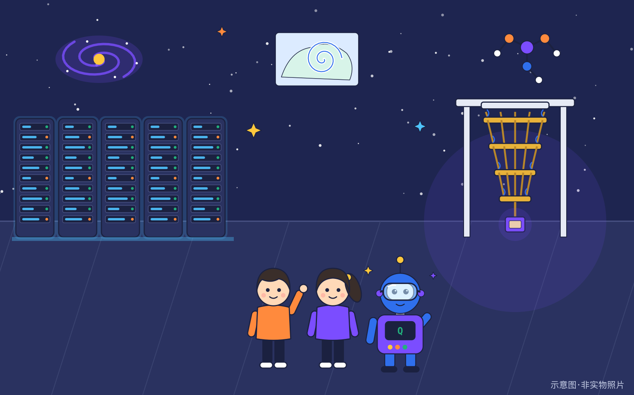
量子计算与超级计算机
少年科技通识系列 · 第4部
突破计算极限
更快的计算，更深的理解
8—11岁必读
12—15岁进阶
第1版 · 2026年10月 · 适合8—15岁
插图均为原创示意图，非历史照片
Notes:
同学们好！这是“少年科技通识系列”第4部。前三部讲了计算机、AI和机器人，今天我们去看计算的极限：一边是由成千上万个计算节点组成的超级计算机，一边是按照微观世界规则工作的量子计算机。本课主题是：更快的计算，更深的理解。三个约定：每个比喻都要说清局限；“量子优越性”一定要问是哪道题、有没有争议；公司路线图一律标【计划】。比特这次戴着实验护目镜，胸口显示Q，是“量子实验员”。

Slide 2
少年科技通识系列：10部书目
课程导览
1
已出版
2
已出版
3
已出版
4
本册 · 第4部
5
已出版
从算盘到人工智能：
计算机发展史（起源—2026）
人工智能新时代：
AI如何改变世界（2026—2035）
机器人与智能世界：
人类和机器的未来
量子计算与超级计算机：
突破计算极限
互联网的未来：
从万物互联到智能互联
6
已出版
7
规划中
8
规划中
9
规划中
10
规划中
芯片与半导体：
探索计算机的大脑
编程与软件世界：
从代码到智能应用
网络安全与数字文明：
守护未来世界
太空计算与星际互联网：
科技走向宇宙
未来100年：
人工智能、科技与人类文明（2035—2100）
少年科技通识系列（Young Explorers Tech Series）· 读者：8—15岁（8—11岁必读 / 12—15岁进阶）
Notes:
这是系列的10部书，本册标着“本册·第4部”。第1部讲计算机的历史，第2部讲AI，第3部讲机器人，这一部讲超级计算机和量子计算。第1部里我们见过CDC 6600和天河、神威，第2部里我们知道了AI训练要用大量算力，这一部就来看看最强的算力是怎样造出来的。后面还有互联网、芯片、编程、网络安全、太空计算和未来100年；第8部网络安全会再讲到后量子密码。

Slide 3
教师授课路线图：45分钟与90分钟
课程导览
环节 | 页码 | 45分钟精简版 | 90分钟完整版
开场：最难的题有多难？ | P5—6 | 3分钟：为什么需要超算 | 5分钟：含读法说明
超算诞生与工作原理 | P7—11 | 6分钟：构成图＋互动① | 11分钟：全部
从T到E：速度与榜单 | P12—16 | 6分钟：互动②＋时间轴 | 11分钟：全部
超算应用与绿色计算 | P17—21 | 4分钟：应用卡＋能效 | 9分钟：全部
量子规则 | P22—26 | 7分钟：互动③④ | 12分钟：全部
量子比特与量子算法 | P27—32 | 6分钟：路线图＋互动⑤ | 12分钟：全部
优越性之争与纠错 | P33—36 | 4分钟：三台原型机 | 9分钟：全部
量子通信与密码 | P37—39 | 4分钟：互动⑥ | 8分钟：全部
世界各国与2035情景 | P40—45 | 3分钟：地图＋情景图 | 8分钟：情景卡
未来计算科学家、课后任务 | P46—53 | 2分钟：学习路径 | 5分钟：职业与路径
合计 |  | 45分钟 | 90分钟
互动编号：①人体并行计算 ②数量级排序 ③硬币叠加小实验 ④纠缠手套游戏 ⑤量子计算机能做还是不能做 ⑥密码侦探
Notes:
路线图给老师看，页码由生成器自动计算。45分钟精简版建议保留互动①人体并行计算、互动②数量级排序、互动③旋转硬币、互动⑤能做还是不能做；互动④纠缠手套和互动⑥密码侦探可以放到第二课时。90分钟版建议在“超算应用与绿色计算”之后分为两课时，前半讲超算，后半讲量子。量子部分概念抽象，8—11岁以比喻和动手为主，12—15岁再讲比喻的局限和优越性争议。

Slide 4
本书怎么读：徽章、情景卡与提醒
课程导览
证据等级徽章
情景卡：三种可能
卡片与提醒
✅已发生
较快
三种卡片
截至2026年10月25日已经发生，并有可靠来源。
技术进步快、成本下降快、社会接受度高。
历史用七字段卡；现状用事实卡（带证据等级）；数字用来源框（谁发布、哪年、口径、不确定性）
🧪试点中
基准
已经在少数地方、少数人中真实使用或试运营，但还没有普及。
比喻都有局限
按目前趋势稳步发展。
旋转硬币、配对手套只是帮助理解，每次都要说清哪里不像
🔬研究中
较慢
还在实验室、论文或演示阶段。
遇到能源、成本、安全或规则等方面的阻力，发展放缓。
两个必问
🔮展望
“量子优越性”是哪道题？有争议吗？公司路线图都是【计划】
情景是思考框架，不是预言；每张情景卡都属于展望。
对未来的预测或可能性，可能发生，也可能不发生。
Notes:
先学会读这本书。证据等级沿用第2部：✅已发生、🧪试点中、🔬研究中、🔮展望。情景卡有较快、基准、较慢三种。这一部还要特别注意三件事：第一，量子世界很难用日常经验理解，我们会用旋转硬币、配对手套打比方，但每个比喻都有局限；第二，新闻里的“量子计算机比超算快多少年”，几乎都是针对一道专门设计的比速度题；第三，公司说“某年交付”只是计划。小问题：IBM说2029年交付容错量子计算机，应该贴什么标签？答案：【计划】，证据等级🔮展望。

Slide 5
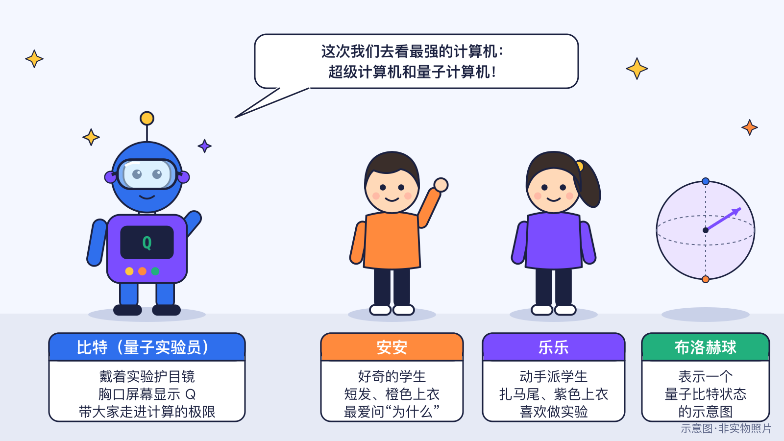


最难的题有多难？
01 · 开场：最难的题有多难？
有没有连最快的电脑都很难算的题？
1
天气、气候、分子、宇宙：计算量大到惊人
2
超算：成千上万个节点一起算
量子计算机：只对某些特殊问题可能有优势
【想象情景】角色对话
3
安安：量子计算机是不是更快的普通电脑？
比特：我们来核实一下！它只擅长某些题，要和普通电脑配合。
来源：NIST、加州理工（访问 2026-10-25）
Notes:
【想象情景】比特这次戴着实验护目镜，旁边的布洛赫球是表示量子比特状态的示意图。开场问题：有没有连最快的电脑都很难算的题？有：预报全球天气要算整个大气层的变化，模拟药物分子要算无数原子的相互作用，模拟宇宙要追踪上万亿个粒子。超级计算机靠成千上万个节点一起算来应对。量子计算机是另一种思路，但美国国家标准与技术研究院NIST说，量子计算机不会取代我们熟悉的普通计算机，两类机器可以合作；加州理工也说它会补充而不是取代常规技术。

Slide 6
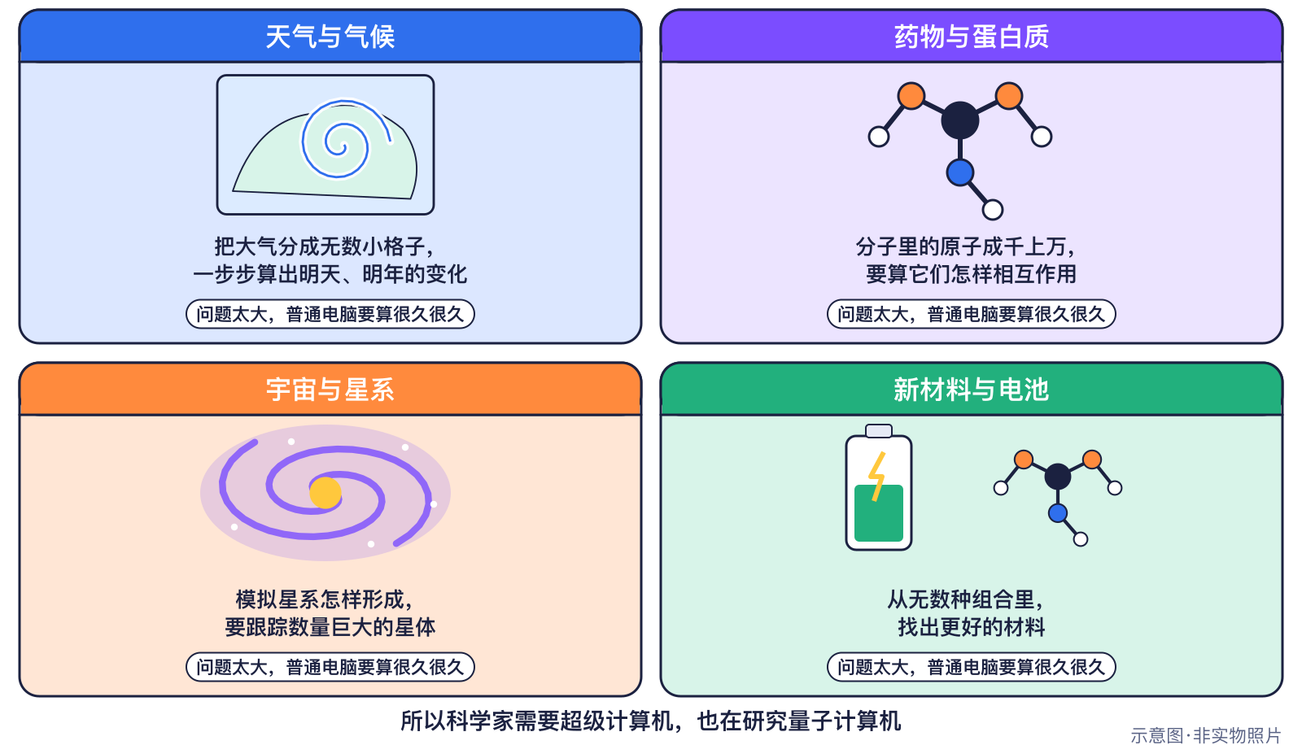
为什么需要超算和新型计算
01 · 开场：最难的题有多难？
关键词
超级计算机 Supercomputer
比喻：成千上万个计算大脑一起解一道超级难题。
准确：计算速度位于世界前列的计算机系统，由大量处理器通过高速网络连接、并行工作。“超级”是相对的：今天的手机可能比几十年前的超算还快。
数量级 Order of Magnitude
比喻：每升一级，就大10倍。
准确：以10的幂次表示大小差别的方法，例如10³（千）与10⁶（百万）相差3个数量级。
“超级”是相对的：今天的手机可能比几十年前的超算还快
来源：TOP500（访问 2026-10-25）
Notes:
看图：天气、气候、分子、宇宙这些大问题，计算量大到普通电脑要算很久很久。关键词“超级计算机”：计算速度位于世界前列、由大量处理器通过高速网络连接并行工作的计算机系统。“超级”是相对的，今天的手机可能比几十年前的超算还快。“数量级”是这一部的重要工具：每升一级大10倍，比如千和百万相差3个数量级。小问题：超算是“一台特别大的电脑”吗？答：不是，它是成千上万个计算节点用高速网络连在一起协同工作，例如2026年榜首LineShine运行时功耗约4.2万千瓦。

Slide 7
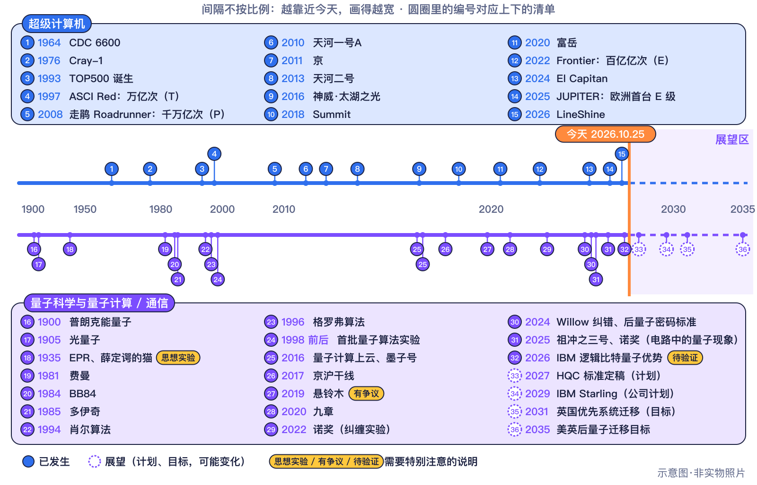

超级计算机的诞生
02 · 超级计算机的诞生
第一台超级计算机长什么样？
1
“第一台超级计算机”是习惯说法，超算的定义是相对的
2
向量计算：对一长串数字做同样的运算
TOP500：每年两次给最快的500台超算排名
【想象情景】角色对话
3
乐乐：第一台超算有多快？
比特：比现在的手机慢多了，但在当时是世界第一！
来源：计算机历史博物馆、LANL、TOP500（访问 2026-10-25）
Notes:
右图是本书的“计算极限的故事”双轨时间轴：上面是超级计算机，下面是量子科学与量子计算，右边紫色是展望区。超级计算机的历史从西摩·克雷开始。他设计的CDC 6600是当时世界上最快的计算机，常被称为第一台超级计算机，但这是习惯说法，没有统一定义。1976年第一台Cray-1安装在洛斯阿拉莫斯国家实验室，它是向量计算机，擅长对一长串数字做同样的运算。1993年6月第一期TOP500榜单诞生，冠军是洛斯阿拉莫斯的CM-5/1024，速度59.7 GFlop/s，约每秒600亿次。从那以后，各国超算的发展都可以用同一张榜单来比较。

Slide 8
克雷的超算与TOP500榜单
02 · 超级计算机的诞生
1963—1964年
美国
1976年
美国
1993年6月
德国
CDC 6600：常被称为第一台超级计算机
Cray-1 安装在洛斯阿拉莫斯
TOP500榜单诞生
人物｜西摩·克雷
地点｜洛斯阿拉莫斯（新墨西哥州），美国
组织｜克雷研究公司；洛斯阿拉莫斯国家实验室
发生了什么｜一台像圆柱沙发一样的超级计算机，成了那个年代的明星。
为什么重要｜向量计算的代表。
今天的例子｜GPU也擅长对大量数据做同样的运算。
人物｜汉斯·莫伊尔等
地点｜曼海姆，德国
组织｜TOP500项目（为曼海姆超算会议编制）
发生了什么｜科学家开始每年两次给全世界最快的500台计算机排名。
为什么重要｜让人们可以比较各国超算的发展。
今天的例子｜每年6月和11月发布新榜单。
人物｜西摩·克雷、吉姆·桑顿
地点｜奇珀瓦福尔斯（研制），美国
组织｜控制数据公司（CDC）
发生了什么｜克雷设计的CDC 6600是当时世界上最快的计算机。
为什么重要｜开创超级计算机路线。
今天的例子｜今天的超算仍追求更快、更好的散热。
【注意】“第一台超级计算机”是习惯说法；首台交付年份另有1965年说法。
【注意】第一个客户另有说法；本书不写价格和速度数字。
来源：计算机历史博物馆、LANL、TOP500（访问 2026-10-25）
Notes:
三张历史卡。CDC 6600在1963年8月发布、1964年9月首台交付给劳伦斯利弗莫尔国家实验室（另有1965年说法），采用了氟利昂冷却和“外围处理器”等新设计。Cray-1于1976年安装在洛斯阿拉莫斯，本书不写它的价格和速度数字，因为各资料说法不一。TOP500从1993年起每年两次发布，按HPL基准测试的实测速度排名。提问：为什么要有统一的榜单？答：用同一道“考试题”测，才能比较不同国家、不同年代的超算。但它只衡量一种测试。

Slide 9
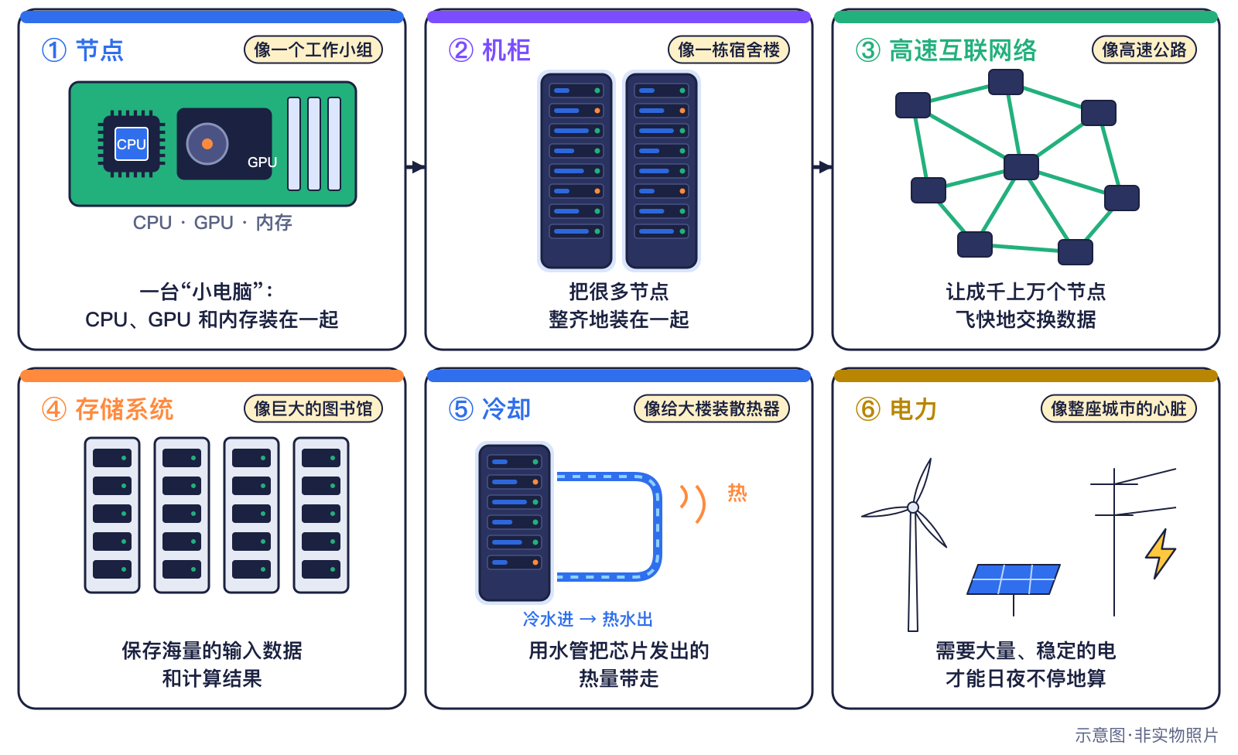
超算不是一台大电脑，而是许多节点连在一起
03 · 超算怎样工作
关键词
节点 Node
比喻：超算里的一台“小电脑”。
准确：超级计算机中的基本计算单元，通常包含CPU、GPU（或其他加速器）、内存和网络接口。
高速互联网络 Interconnect
比喻：节点之间的“超级高速公路”。
准确：连接超算各节点的专用高速网络，延迟低、带宽大，让节点能快速交换数据。
液冷 Liquid Cooling
比喻：给发烫的芯片“洗冷水澡”。
准确：用水或其他液体带走处理器产生的热量，比风冷效率高；余热还可以用来给建筑供暖。
来源：ECMWF、TOP500（访问 2026-10-25）
Notes:
这是超算构成大图解。一台超算由成千上万个计算节点组成，每个节点像一台小电脑，有CPU、GPU或其他加速器、内存和网络接口；节点之间用专用的高速互联网络连接，延迟低、带宽大；还有巨大的存储系统；所有芯片都会发热，所以要冷却。例如欧洲中期天气预报中心2022年投入业务的新超算有7680个计算节点、约104万个核心，采用可接受40°C进水的直接液冷。液冷就是给发烫的芯片“洗冷水澡”，余热还能用来给建筑供暖。

Slide 10
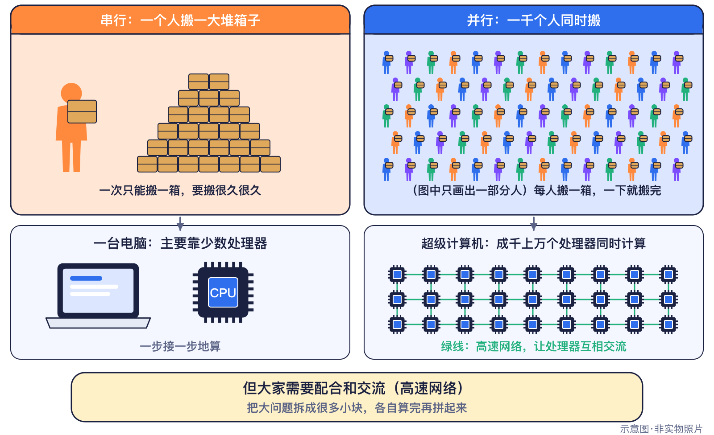
并行计算：大家一起算，但要花时间沟通
03 · 超算怎样工作
关键词
并行计算 Parallel Computing
比喻：一千个人同时搬箱子，而不是一个人慢慢搬。
准确：把一个大任务拆成许多小任务，由多个处理器同时计算，再把结果合起来。处理器之间需要通信，所以加速不是无限的。
FLOPS（每秒浮点运算次数） Floating-point Operations Per Second
比喻：计算机每秒能做多少道带小数的算术题。
准确：衡量计算速度的单位。常见数量级：T（万亿，10¹²）、P（千万亿，10¹⁵）、E（百亿亿，10¹⁸）。
比喻的局限：节点之间要传数据，人再多也不能无限加速
Notes:
看图：一个人慢慢搬箱子，和一千个人同时搬，速度差别很大——这就是并行计算的比喻：把一个大任务拆成许多小任务，由多个处理器同时计算，再把结果合起来。比喻的局限：处理器之间要通信、汇总结果，这些都要时间，所以加速不是无限的。衡量速度的单位是FLOPS，每秒能做多少道带小数的算术题。常见数量级：T是万亿，P是千万亿，E是百亿亿。下一页我们用全班同学来体验一次并行计算。

Slide 11
人体并行计算
03 · 超算怎样工作
互动① 一个人算 vs 十个人算
想一想：人越多一定越快吗？如果有100人、只有10道题，会怎样？
1
一位同学独自算完10道题，计时
2
10位同学每人算1道，再由一人汇总，计时
3
比较两次用时，说说差别在哪里
乐乐：传纸条和汇总，也要花时间哦！
答案见备注
Notes:
互动①玩法：准备10道简单算术题。第一次由一位同学独自算完并计时；第二次10位同学每人算1道，再由一位“汇总员”收集答案，计时。讨论参考答案：人多通常更快，因为大家同时算；但传纸条、汇总、核对都要时间，这就是超算节点之间的通信开销。如果100人只有10道题，多出来的人没事做，反而增加沟通成本——任务要能拆开，加速才有效。12—15岁拓展：所以超算不仅需要更多处理器，还需要更快的高速互联网络和更好的并行程序。

Slide 12
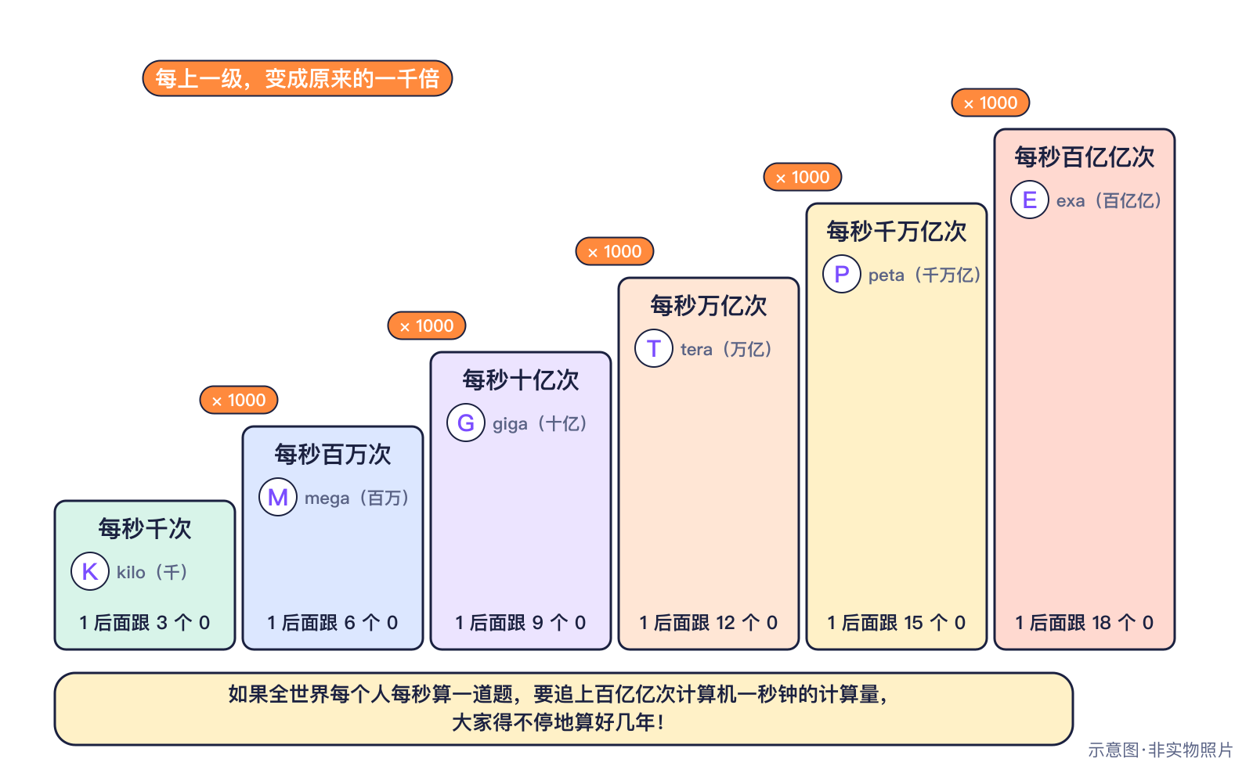
计算速度阶梯：每升一级大1000倍
04 · 从万亿次到百亿亿次
关键词
百亿亿次（E级） Exascale
比喻：1后面跟18个0次运算，每一秒！
准确：每秒至少10¹⁸次浮点运算的计算能力。2022年起陆续有超算在HPL基准测试中达到E级。
TOP500 TOP500 List
比喻：超级计算机的“世界排行榜”。
准确：每年两次发布的全球最快500台超算榜单，按HPL基准测试成绩排名。它只衡量一种测试，不代表所有应用表现，也不是所有超算都参加。
HPL基准测试 High-Performance LINPACK
比喻：超算的“标准考试题”：解一个超大的方程组。
准确：TOP500排名所用的测试程序，通过求解大型线性方程组衡量浮点计算速度。
来源：TOP500（访问 2026-10-25）
Notes:
这是计算速度阶梯：从千、百万、十亿，到T级万亿、P级千万亿、E级百亿亿，每升一级大1000倍。超算一步步登上台阶：1997年ASCI Red第一台突破万亿次，2008年走鹃第一台突破千万亿次，2022年Frontier成为TOP500称的“第一台真正的E级计算机”。E级就是每秒至少10¹⁸次浮点运算，也就是1后面跟18个0。TOP500按HPL基准测试排名，HPL是求解一个超大的方程组，它只衡量一种测试，不代表所有应用表现，也不是所有超算都参加。

Slide 13
数量级台阶：从小到大排一排
04 · 从万亿次到百亿亿次
互动② 给数字卡排队
玩法
A 千（10³）
第几级
1
拿到数字卡的同学按从小到大排队
B 百亿亿（10¹⁸，E级）
第几级
2
每人说出“1后面有几个0”
C 百万（10⁶）
第几级
3
相邻两级差多少倍？
D 万亿（10¹²，T级）
第几级
E 十亿（10⁹）
第几级
比特：每升一级大1000倍！
F 千万亿（10¹⁵，P级）
第几级
答案见备注
Notes:
互动②答案：从小到大是A千（10³）、C百万（10⁶）、E十亿（10⁹）、D万亿（10¹²，T级）、F千万亿（10¹⁵，P级）、B百亿亿（10¹⁸，E级）；1后面分别有3、6、9、12、15、18个0；相邻两级差1000倍。讨论：从1997年第一台T级超算到2022年第一台E级超算，速度提高了约100万倍。安全：排队时慢慢走。12—15岁可以思考：2026年TOP500全部500台超算合计约18.73 EFlop/s，相当于多少个P？答：约18730个P。

Slide 14
计算极限时间轴：已发生与展望区
04 · 从万亿次到百亿亿次
按年份先后排列 · 间隔不按比例
今天 2026-10-25 ▸
🔮展望区（可能变化）
1993
TOP500诞生
2010
天河一号A
2024
Willow
纠错进展
2035
后量子迁移
目标
1964
CDC 6600
1997
首台T级
ASCI Red
2019
悬铃木
（有争议）
2027
HQC标准
【计划】
1976
Cray-1
2008
首台P级
走鹃
2022
首台E级
Frontier
2029
IBM容错机
【计划】
1994
肖尔算法
2016
量子计算
上云端
2026
LineShine
登顶
时代：
1960—1989
1990—2009
2010—2019
2020—2024
2025—2026
2027—2035 展望
来源：计算机历史博物馆、LANL、TOP500、arXiv、IBM、Nature、Google博客、NIST、美国白宫（存档）、英国NCSC（访问 2026-10-25）
Notes:
这条时间轴把超算和量子计算放在一起看：左边是✅已发生，右边紫色是🔮展望区。超算一路从1964年的CDC 6600，到1997年首台T级、2008年首台P级、2022年首台E级，再到2026年LineShine登顶。量子这边：1994年肖尔算法、2016年量子计算上云端、2019年悬铃木宣布“量子优越性”（有争议）、2024年Willow纠错进展。展望区里，2027年HQC标准定稿和2029年IBM交付容错量子计算机都是【计划】；2035年是美英后量子密码迁移的目标年。互动小问：按顺序排列首台T级、P级、E级超算的年份。答：1997、2008、2022。

Slide 15
登上世界第一的超算
04 · 从万亿次到百亿亿次
2010年11月
中国
2022年6月
美国
2026年6月
中国
天河一号A：中国超算首次世界第一
Frontier：第一台百亿亿次（E级）超算
LineShine登顶：纯CPU的E级超算
机构/人物｜国防科技大学；国家超级计算天津中心；国防科技大学研制团队
地点｜天津，中国
发生了什么｜中国的超级计算机第一次登上世界第一。
为什么重要｜中国超算的重要里程碑。
证据等级｜✅已发生
机构/人物｜橡树岭国家实验室；HPE、AMD
地点｜橡树岭（田纳西州），美国
发生了什么｜超级计算机第一次在测试中达到每秒百亿亿次运算！
为什么重要｜进入百亿亿次时代。
证据等级｜✅已发生
机构/人物｜国家超级计算深圳中心
地点｜深圳，中国
发生了什么｜深圳的超级计算机成为世界最快，而且没有用GPU。
为什么重要｜多条技术路线并存。
证据等级｜✅已发生
【注意】以TOP500榜单的HPL实测成绩为准；未参加排名的系统不在比较之内。
【注意】以TOP500榜单的HPL实测成绩为准；未参加排名的系统不在比较之内。
【注意】TOP500只衡量HPL；暂无官方中文名。
来源：TOP500（访问 2026-10-25）
Notes:
三张卡都是✅已发生。2010年11月，天河一号A以2.566 PFlop/s登顶TOP500，是中国超算首次世界第一；此后天河二号连续六期第一、神威·太湖之光全部采用国产申威处理器连续四期第一。2022年6月，美国Frontier以1.102 EFlop/s成为第一台E级超算。2026年6月，深圳LineShine实测2.198 EFlop/s，是第五台E级系统、第一台超过2 EFlop/s的系统，采用自研304核LX2处理器、纯CPU，同时是HPCG榜第一。注意：TOP500只衡量HPL，LineShine暂无官方中文名。

Slide 16
2026年6月TOP500：看清口径
04 · 从万亿次到百亿亿次
统计
数据年份 2026
统计
数据年份 2026
统计
数据年份 2026
谁发布的｜TOP500项目
哪一年发布｜2026年 第67期TOP500榜单
原文口径｜E级系统数量：共5台：LineShine 2.198、El Capitan 1.809、Frontier 1.353、Aurora 1.012、JUPITER Booster 1.000 EFlop/s
不确定性｜只统计自愿提交HPL成绩的系统。
谁发布的｜TOP500项目
哪一年发布｜2026年 第67期TOP500榜单
原文口径｜500台系统合计性能与入榜门槛：合计18.73 EFlop/s（半年前14.99）；入榜门槛2.66 PFlop/s
不确定性｜只衡量HPL基准。
谁发布的｜TOP500项目
哪一年发布｜2026年 第67期TOP500榜单
原文口径｜前10名国家分布：美国4台、意大利2台，中国、德国、日本、瑞士各1台
不确定性｜各国全部500台的分布本书未收录。
来源：TOP500（访问 2026-10-25）
Notes:
三个统计来源框都来自第67期TOP500榜单（2026年6月）。全球共5台E级超算：LineShine 2.198、El Capitan 1.809、Frontier 1.353、Aurora 1.012、JUPITER Booster 1.000 EFlop/s；但只统计自愿提交HPL成绩的系统。500台系统合计18.73 EFlop/s，半年前是14.99；入榜门槛2.66 PFlop/s。前10名里美国4台、意大利2台，中国、德国、日本、瑞士各1台；全部500台的国家分布本书没有收录。提问：为什么要强调“自愿提交”？答：有些超算不参加排名，榜单不等于全部。

Slide 17
超算帮人类做什么
05 · 超算帮人类做什么
天气
算全球大气的变化，做天气预报
气候
精细到能直接“算出”云
超算算出来的东西和我有什么关系？
医药与聚变
先在电脑里“试一试”，缩小实验范围
1
天气预报和气候模拟
宇宙与AI
模拟上万亿个粒子；训练大模型
2
药物、蛋白质、新材料、核聚变研究
模拟宇宙、训练AI模型
【想象情景】角色对话
3
乐乐：超算能直接造出新药吗？
比特：不能，它帮科学家缩小范围，还要做实验验证。
来源：ECMWF、RIKEN（访问 2026-10-25）
Notes:
超算算出来的东西，其实每天都和我们有关：天气预报要计算全球大气的变化；气候模拟帮助理解云和降雨；医药研究用超算筛选可能有效的化合物，比如2020年Summit曾被用来筛选可能对抗新冠病毒的化合物，但这只是缩小实验范围；核聚变研究在建造昂贵装置前先在电脑里试一试；天文学家用超算模拟宇宙；超算也能训练AI模型。互动小问：下面哪件事需要超级计算机帮忙——天气预报还是算一道两位数乘法？答：天气预报。

Slide 18
天气、气候和公共卫生
05 · 超算帮人类做什么
2022年10月18日
意大利
2023年11月
美国
2020年6月
日本
欧洲天气预报中心新超算投入业务
E级超算上的云分辨气候模拟
富岳登顶并用于抗疫研究
机构/人物｜欧洲中期天气预报中心（ECMWF）
地点｜博洛尼亚，意大利
发生了什么｜欧洲的天气预报中心换上了新的超级计算机，用来算全球天气。
为什么重要｜超算是天气预报的“发动机”。
证据等级｜✅已发生
机构/人物｜美国能源部E3SM团队；桑迪亚国家实验室
地点｜美国
发生了什么｜科学家在E级超算上模拟全球大气，精细到能直接“算出”云。
为什么重要｜更真实地模拟云和降雨。
证据等级｜✅已发生
机构/人物｜理化学研究所计算科学研究中心；富士通
地点｜神户，日本
发生了什么｜日本的富岳超算登上世界第一，还被用来模拟飞沫怎样在空气中传播。
为什么重要｜超算服务公共卫生与AI。
证据等级｜✅已发生
来源：ECMWF、Kokkos项目博客、TOP500、RIKEN（访问 2026-10-25）
Notes:
三张事实卡。2022年10月，欧洲中期天气预报中心在意大利博洛尼亚的新超算投入业务，超算是天气预报的“发动机”。2023年11月，SCREAM模型在E级超算Frontier上模拟全球大气，精细到能直接算出云，获得首届ACM戈登·贝尔气候模拟奖。2020年6月，日本富岳以415.53 PFlop/s登顶，使用日本自研的A64FX处理器、没有GPU，它提前投入使用，模拟了口罩和通风对飞沫传播的影响。提问：为什么天气预报需要这么强的计算机？答：要计算整个地球大气在每一刻的变化。

Slide 19
核聚变、宇宙和AI
05 · 超算帮人类做什么
2024年6月24日
美国
2024年11月
美国
2024年5月10日
日本
超算帮助研究核聚变
史上最大的宇宙模拟
在CPU超算上训练日语大模型
机构/人物｜通用原子公司、加州大学圣迭戈分校；橡树岭领导计算设施
地点｜美国
发生了什么｜科学家在超算上模拟“人造太阳”里的等离子体，发现了一个常见看法的例外。
为什么重要｜建造昂贵装置前先在电脑里“试一试”。
证据等级｜✅已发生
机构/人物｜阿贡国家实验室；尼克·弗朗蒂埃团队
地点｜美国
发生了什么｜科学家在超算上模拟了一个装着4万亿个粒子的“虚拟宇宙”。
为什么重要｜帮助理解宇宙结构的形成。
证据等级｜✅已发生
机构/人物｜东京工业大学、东北大学、富士通、理化学研究所等
地点｜日本
发生了什么｜日本科学家用富岳超算训练了一个擅长日语的AI模型。
为什么重要｜超算也能训练AI模型。
证据等级｜✅已发生
来源：OLCF、EurekAlert、富士通（访问 2026-10-25）
Notes:
又是三个应用。2024年6月，研究者在Frontier上精确模拟“人造太阳”托卡马克边缘的等离子体湍流，发现一个常见看法有例外——建造昂贵装置前先在电脑里试一试。2024年11月，阿贡国家实验室在Frontier上追踪4万亿个粒子、横跨150亿光年，第一次同时模拟暗物质和普通物质。2024年5月，日本科学家用富岳训练了130亿参数的日语大模型Fugaku-LLM，说明CPU超算也能训练AI。提问：这三项研究有什么共同点？答：都要在电脑里模拟真实世界里很难或很贵去做的事。

Slide 20
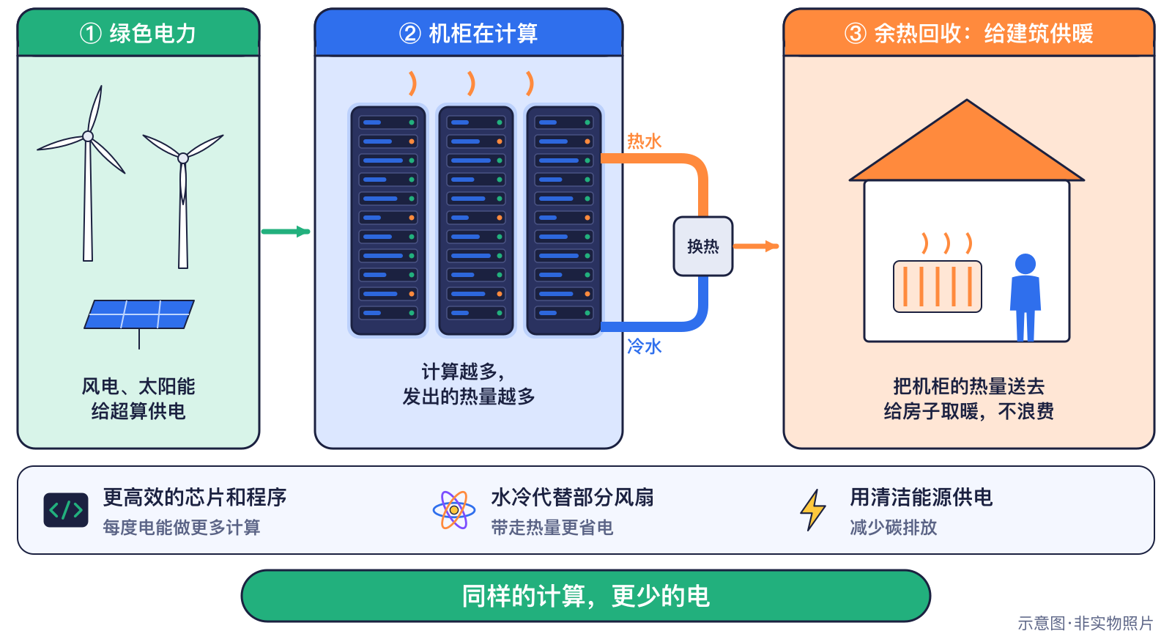
超算很耗电：同样的计算，更少的电
06 · 能耗与绿色计算
关键词
Green500 Green500 List
比喻：超算的“省电排行榜”。
准确：按能效（每瓦功率能完成多少次浮点运算）给超级计算机排名的榜单。
液冷 Liquid Cooling
比喻：给发烫的芯片“洗冷水澡”。
准确：用水或其他液体带走处理器产生的热量，比风冷效率高；余热还可以用来给建筑供暖。
最快的不一定最省电
余热可以用来给建筑供暖
来源：弗吉尼亚理工大学、TOP500（访问 2026-10-25）
Notes:
看图：超算运行时会产生大量热量，需要冷却；绿色计算的办法包括更省电的芯片、液冷、余热回收和使用可再生能源。2007年11月，弗吉尼亚理工大学的研究者创立Green500“省电排行榜”，按每瓦能完成多少运算排名。2026年6月Green500榜首是法国图卢兹的KAIROS，每瓦约73.3 GFlops，前三名都在欧洲；但KAIROS在TOP500只排第445名——最快的不一定最省电。互动小问：2026年6月Green500第一名KAIROS在TOP500排第几？答：第445名。

Slide 21
超算和数据中心要用多少电？
06 · 能耗与绿色计算
统计
数据年份 2026
统计
数据年份 2026
预测
目标年份 2030
🔮展望
谁发布的｜TOP500项目
哪一年发布｜2026年 第27期Green500
原文口径｜最高能效：KAIROS约73.3 GFlops/W；El Capitan约60.9 GFlops/W
不确定性｜每瓦是平均能效；最省电的系统往往规模较小。
谁发布的｜TOP500项目
哪一年发布｜2026年 第67期TOP500榜单
原文口径｜LineShine功耗：约42,220千瓦
不确定性｜运行HPL时的功耗。
预测可能不准
谁预测的｜国际能源署（IEA）
哪一年发布｜2025年 《能源与AI》
原文口径｜全球数据中心用电（基准情景）：约945太瓦时，约翻一番
不确定性｜基准情景预测。
来源：TOP500、IEA（访问 2026-10-25）
Notes:
三个来源框口径各不相同。Green500：KAIROS约73.3 GFlops/W，El Capitan约60.9 GFlops/W；每瓦是平均能效，最省电的系统往往规模较小。LineShine运行HPL时的功耗约42220千瓦。国际能源署IEA的预测：全球数据中心用电从2024年约415太瓦时，到2030年约945太瓦时、约翻一番，这是基准情景预测，而且包含各类数据中心，不只是超算。提问：哪个框是预测？答：IEA 2030年那个，它带着🔮和“预测可能不准”。

Slide 22
量子世界的规则
07 · 量子世界的规则
量子
能量只能取某些分立的值
叠加
处在多个状态的组合中
微观世界的规则和我们看到的一样吗？
测量
一看就得到一个确定结果
1
量子：能量一份一份，像楼梯的台阶
纠缠
两个粒子的测量结果相关联
2
叠加、测量、纠缠：微观世界特有的规则
比喻只能帮助理解，每个比喻都有局限
【想象情景】角色对话
3
安安：薛定谔真的把猫关进盒子了吗？
比特：没有！那只是思想实验，纸上推演。
来源：诺贝尔奖官网、斯坦福哲学百科（访问 2026-10-25）
Notes:
现在进入量子世界。量子力学描述原子、电子、光子等微观粒子的行为，它的规则和我们日常看到的很不一样。量子：能量像楼梯一样一级一级，而不是像斜坡一样连续。叠加：量子系统可以处在多个状态的组合中。测量：对量子系统的观测会得到一个确定结果，并改变原来的状态。纠缠：两个量子系统之间的特殊关联。后面我们用硬币和手套打比方，但要记住每个比喻都有局限。互动小问：判断“薛定谔真的把一只猫关进盒子做了实验”——错，那是思想实验。

Slide 23
量子物理的起点
07 · 量子世界的规则
1900年
德国
1905年
瑞士
1935年5月15日
美国
普朗克提出能量子假设
爱因斯坦提出光量子
EPR论文：对“纠缠”的质疑
人物｜马克斯·普朗克
地点｜柏林，德国
组织｜—
发生了什么｜普朗克发现：能量不是像水一样连续流，而是一份一份的，像楼梯的台阶。
为什么重要｜量子物理的起点。
今天的例子｜LED灯、激光、太阳能电池都离不开量子物理。
人物｜阿尔伯特·爱因斯坦
地点｜伯尔尼，瑞士
组织｜—
发生了什么｜爱因斯坦提出：光也是一份一份的，用来解释光照到金属上会打出电子的现象。
为什么重要｜揭示光的粒子性。
今天的例子｜相机的感光元件利用了光电效应。
人物｜爱因斯坦、波多尔斯基、罗森
地点｜普林斯顿，美国
组织｜普林斯顿高等研究院
发生了什么｜爱因斯坦和同事提出疑问：两个相隔很远的粒子怎么会互相“关联”？
为什么重要｜引发了几十年的争论，最终由实验检验。
今天的例子｜量子通信利用的正是纠缠。
【注意】【思想实验】薛定谔的猫只是纸上推演。
来源：诺贝尔奖官网、斯坦福哲学百科（访问 2026-10-25）
Notes:
三张历史卡。1900年普朗克为解释黑体辐射，提出能量只能取分立的值，E=hν，常被视为量子物理的起点。1905年爱因斯坦提出光量子，解释光电效应；他1921年获诺贝尔物理学奖的理由是发现光电效应定律，不是相对论。1935年EPR论文用两个相关联粒子的思想实验质疑量子力学是否完备，这种关联后来被称为“纠缠”；同年薛定谔提出了“猫”的思想实验。2022年诺贝尔物理学奖表彰了用纠缠光子实验确立贝尔不等式违背的三位科学家。互动小问：普朗克发现能量是怎样的？答：一份一份的，像楼梯台阶。

Slide 24
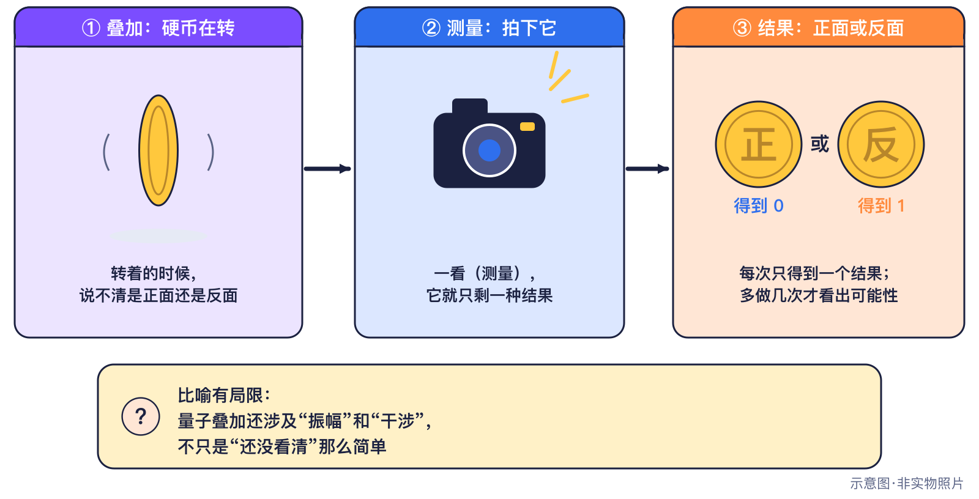
叠加与测量：旋转硬币的比喻
07 · 量子世界的规则
关键词
量子叠加 Superposition
比喻：像旋转中的硬币（比喻有局限）。
准确：量子系统可以处在多个状态的组合中，每个状态有一个“振幅”；测量时以一定概率得到其中一个结果。“同时是0和1”是简化说法。
量子测量 Measurement
比喻：拍下旋转硬币落地的一瞬间。
准确：对量子系统的观测会让它给出一个确定结果（如0或1），同时改变原来的叠加状态。
比喻的局限：真正的叠加还有振幅和干涉
“同时是0和1”只是简化说法
来源：NIST（访问 2026-10-25）
Notes:
看图三步：硬币在转，说不清是正面还是反面；一看（测量），它就只剩一种结果；每次只得到一个结果，多做几次才看出可能性。这就是叠加与测量的比喻。但比喻有局限：旋转硬币其实每一刻都有确定的朝向，只是我们没看清；真正的量子叠加中，每个状态有一个“振幅”，振幅之间还会干涉——相互加强或抵消，这是硬币没有的。所以“同时是0和1”只是简化说法。互动小问：判断“量子比特测量时可以同时得到0和1”——错，测量时只会得到0或1。

Slide 25
旋转硬币：测量20次
07 · 量子世界的规则
互动③ 转硬币、按硬币、做统计
想一想：为什么量子计算往往要把同一个程序重复运行很多次？
1
转动硬币，说说它“现在是正面还是反面”
2
按住硬币（测量），记录结果
3
重复20次，统计正面和反面各几次
4
讨论：比喻哪里像，哪里不像？
安安：按住之前，真的说不清是哪一面！
答案见备注
Notes:
互动③玩法：两人一组，一人转硬币，一人按住并记录，重复20次。参考答案：每次按住只得到一个结果，要重复很多次才能看出正面、反面各自的可能性——量子计算也一样，测量只给出一个结果，所以常常要重复运行很多次，统计出现最多的答案。讨论比喻的局限：硬币的结果其实由转动和按压方式决定，只是我们算不清；量子叠加还有振幅和干涉。12—15岁可以用Python的random模块模拟以0.7概率得到0、0.3概率得到1的测量，运行1000次统计。

Slide 26
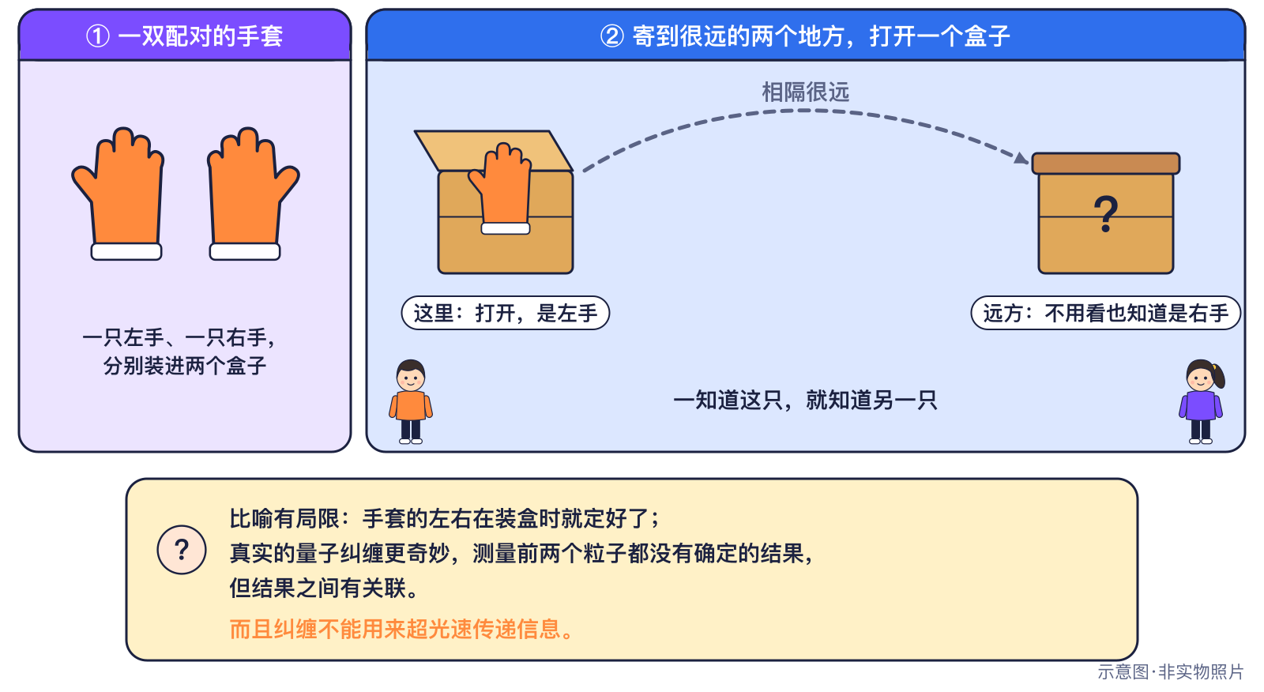
配对手套：纠缠的比喻
07 · 量子世界的规则
互动④ 两个袋子两只手套
1
随机把一只手套放进一个袋子
2
两个袋子交给相隔较远的两位同学
3
打开一个袋子，猜另一个袋子里是哪只
想一想：比喻哪里不像？纠缠能用来超光速传消息吗？
答案见备注
来源：诺贝尔奖官网、斯坦福哲学百科（访问 2026-10-25）
Notes:
互动④玩法：把一副手套的左右手随机放进两个袋子，交给教室两头的同学；打开一个袋子看到左手，马上知道另一个是右手。参考答案：比喻的局限在于，手套在装袋时就已经确定了左右，而真正的量子纠缠中，测量结果在测量前并没有确定；2022年诺贝尔物理学奖表彰的实验正是用纠缠光子证明了这种关联不能用“早就装好”来解释。纠缠不能用来超光速传递信息：一方看到的结果是随机的，必须通过普通通信比对才能利用这种关联。

Slide 27
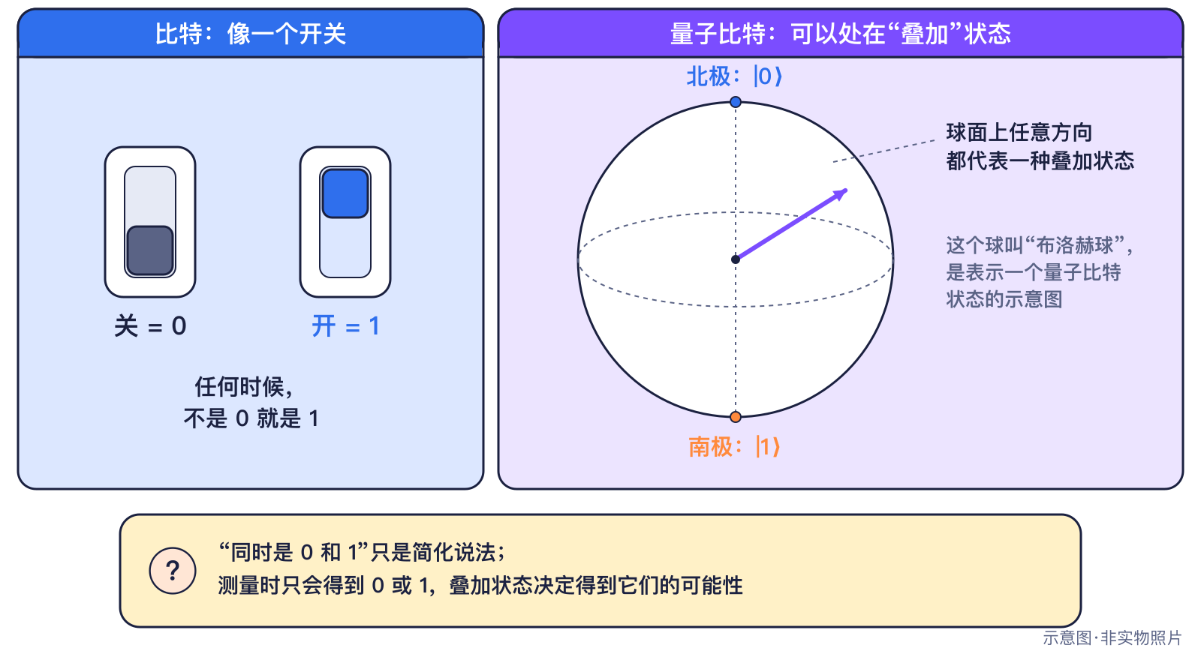
比特与量子比特：测量时都只给出0或1
08 · 量子比特与技术路线
关键词
量子比特 Qubit
比喻：不只是开或关，还能指向球面上任意方向的小箭头。
准确：量子计算的基本信息单位，可以处于|0⟩和|1⟩的叠加态，可用布洛赫球表示；测量时只会得到0或1。
布洛赫球 Bloch Sphere
比喻：表示一个量子比特状态的“地球仪”。
准确：用球面上的点表示单个量子比特状态的几何图像：北极为|0⟩，南极为|1⟩，其他点为叠加态。
退相干 Decoherence
比喻：旋转的硬币被风一吹就倒了。
准确：量子系统因与环境相互作用而失去量子特性的过程，是量子计算出错的主要原因之一。
来源：NIST（访问 2026-10-25）
Notes:
看图：普通比特像开关，不是0就是1；量子比特像球面上可以指向任意方向的小箭头，这个球叫布洛赫球，北极代表|0⟩，南极代表|1⟩，其他点是叠加态。但测量时，量子比特也只会给出0或1。量子比特很脆弱：和环境相互作用就会失去量子特性，这叫退相干，像旋转的硬币被风一吹就倒了，是量子计算出错的主要原因之一。NIST说，今天的量子计算机大约每1000次操作出一次错，而普通计算机大约每10¹⁸次运算才出一次错。

Slide 28
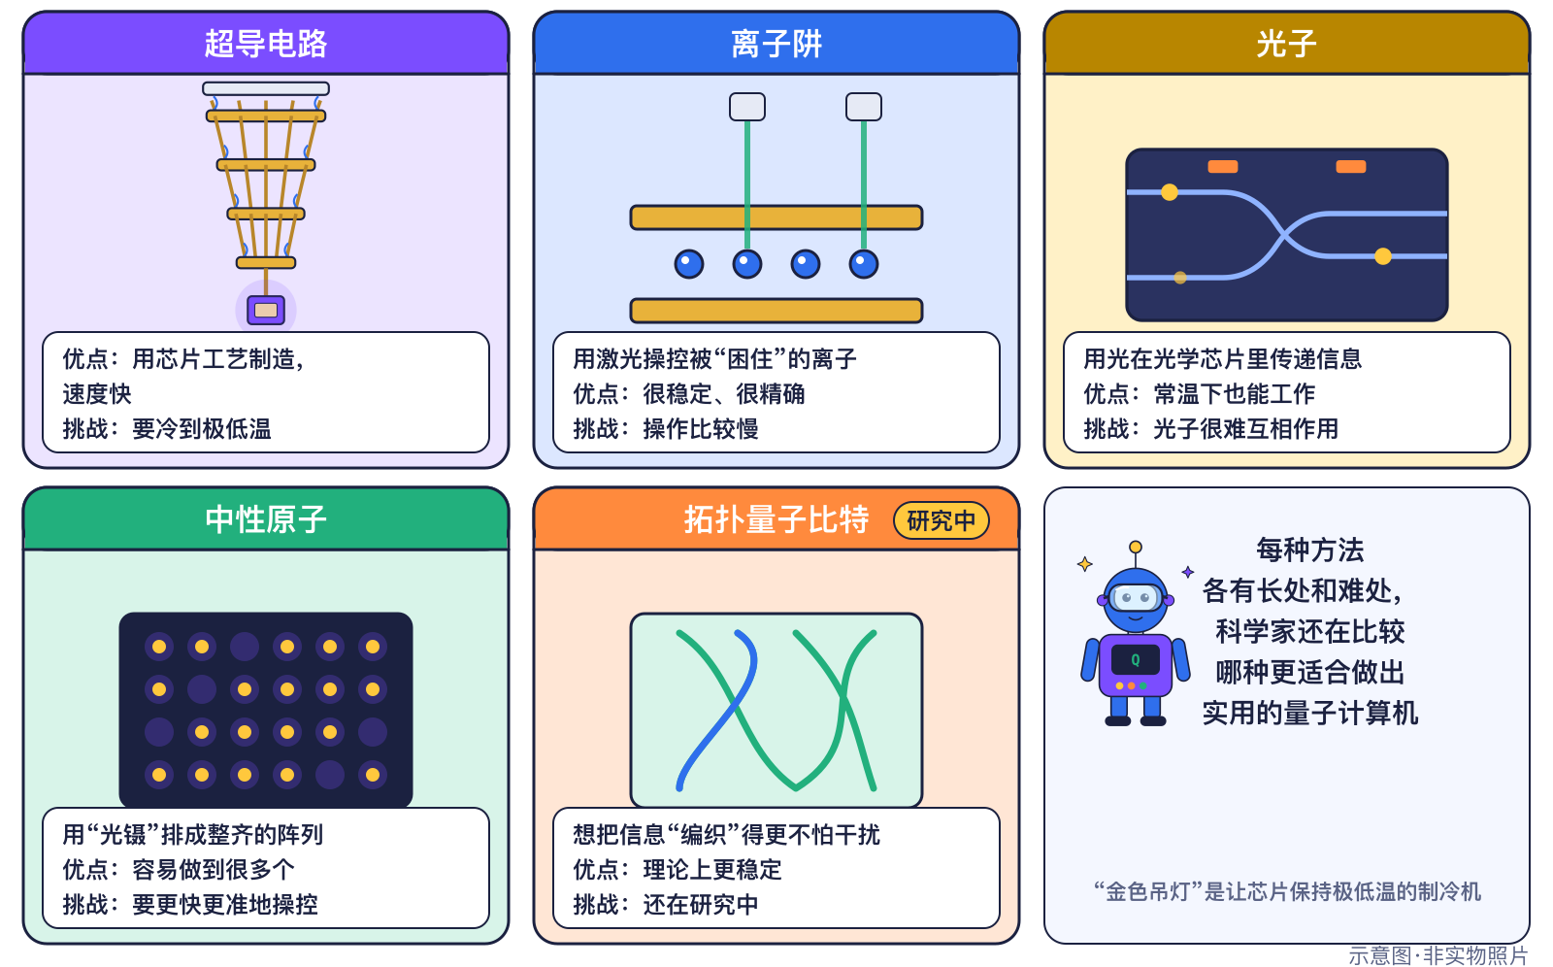
量子比特有好几条技术路线
08 · 量子比特与技术路线
关键词
超导量子比特 Superconducting Qubit
比喻：在接近绝对零度的“金色吊灯”里工作的电路。
准确：用超导电路实现的量子比特，需要稀释制冷机冷却到极低温，是目前主要技术路线之一。
离子阱 Ion Trap
比喻：用电磁场把带电原子“悬”在空中，再用激光操控。
准确：用电磁场囚禁离子、以激光操控其量子态的量子计算技术路线，量子比特质量高但速度和规模化有挑战。
中性原子 Neutral Atom
比喻：用激光“镊子”排好一排排原子。
准确：用光镊阵列捕获中性原子作为量子比特的技术路线，易于排成大阵列。
来源：诺贝尔奖官网（访问 2026-10-25）
Notes:
看图：量子比特可以用不同的物理系统来做。超导量子比特用超导电路实现，需要稀释制冷机冷却到接近绝对零度——2025年诺贝尔物理学奖表彰的电路中宏观量子现象，正是它的物理基础。离子阱用电磁场囚禁带电原子、用激光操控，量子比特质量高但速度和规模化有挑战。中性原子用激光“镊子”排列原子，容易排成大阵列。光量子计算用光子，可在室温下传输，但光子之间不易直接相互作用。互动小问：把技术路线和特点连起来——超导：极低温；离子阱：电磁场囚禁；中性原子：光镊阵列。

Slide 29
比特多不等于更好用
08 · 量子比特与技术路线
2023年12月4日
美国
2025年9月24日
美国
2025年11月5日
美国
1121量子比特的Condor：比特多≠更好用
6100个原子量子比特阵列
离子阱量子计算机Helios商用发布
机构/人物｜加州理工学院；曼努埃尔·恩德雷斯团队
地点｜帕萨迪纳（加州），美国
发生了什么｜科学家用激光排出了6100个原子组成的量子比特阵列。
为什么重要｜量子比特规模的新纪录。
证据等级｜🔬研究中
机构/人物｜IBM
地点｜纽约，美国
发生了什么｜IBM造出了超过1000个量子比特的芯片，但它自己也说：比特多不等于更好用。
为什么重要｜质量比数量更重要。
证据等级｜✅已发生
机构/人物｜Quantinuum
地点｜纽约（发布），美国
发生了什么｜一家公司推出了高精度的离子阱量子计算机。
为什么重要｜离子阱路线商用化。
证据等级｜🧪试点中
【注意】逻辑比特数为公司说法。
来源：IBM、加州理工、Quantinuum（访问 2026-10-25）
Notes:
三张卡证据等级不同。2023年12月，IBM的Condor首次突破1000个量子比特（1121个），但IBM自己说它的性能只与433比特的Osprey相当，而比特少的Heron错误率更低——✅已发生，提醒我们质量比数量更重要。2025年9月，加州理工用1.2万个光镊排出6100个铯原子量子比特的阵列，创下纪录，🔬研究中。2025年11月，Quantinuum推出离子阱量子计算机Helios，双比特门保真度约99.921%，公司称可做出48个纠错后的逻辑比特（公司说法），🧪试点中。互动小问：判断“量子比特越多一定越好用”——错。

Slide 30
量子计算的三个重要想法
09 · 量子算法
1981—1982年
美国
1994年
美国
1996年
美国
费曼：用量子系统模拟量子世界
肖尔算法：量子计算机能分解大数
格罗弗搜索算法
人物｜理查德·费曼
地点｜马萨诸塞州（演讲），美国
组织｜加州理工学院（费曼所在）
发生了什么｜费曼说：要模拟微观世界，最好用一台按微观规律工作的计算机。
为什么重要｜量子计算思想的源头之一。
今天的例子｜量子模拟至今是最被看好的应用。
人物｜彼得·肖尔
地点｜新泽西州，美国
组织｜AT&T贝尔实验室
发生了什么｜肖尔发现：未来足够强大的量子计算机能很快分解大数，这会威胁现在的一些密码。
为什么重要｜量子计算的转折点。
今天的例子｜推动全世界换用后量子密码。
人物｜洛夫·格罗弗
地点｜默里山（新泽西州），美国
组织｜贝尔实验室
发生了什么｜在没整理的大抽屉里找东西，量子算法能少翻很多次。
为什么重要｜说明量子加速并非对所有问题都一样大。
今天的例子｜研究优化与搜索问题。
来源：《国际理论物理杂志》、arXiv（访问 2026-10-25）
Notes:
三张历史卡。1981年，费曼在“计算物理学”会议上提出：要模拟微观世界，最好用一台按微观规律工作的计算机，1982年论文发表，被视为量子计算的奠基文献之一。1994年，肖尔提出量子计算机分解大数的算法：未来足够强大的量子计算机能很快分解大数，这会威胁现在的一些密码。1996年，格罗弗提出量子搜索算法，在没整理的大抽屉里找东西能少翻很多次，但它是平方级加速，不是指数级。互动小问：格罗弗算法的加速大约是？答：平方根量级，不是指数级。

Slide 31
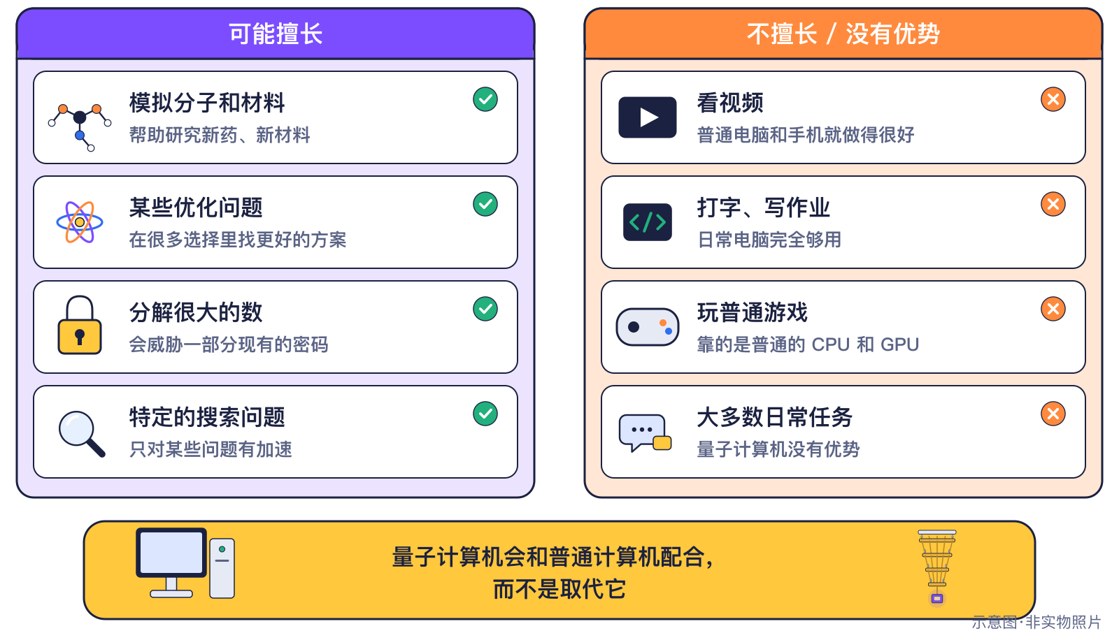
量子计算机擅长某些题，不是万能加速器
09 · 量子算法
关键词
量子模拟 Quantum Simulation
比喻：用量子系统去“扮演”另一个量子系统。
准确：用可控的量子设备模拟分子、材料等量子系统，是量子计算最被看好的应用方向之一。
干涉 Interference
比喻：水波相遇时有的地方叠高、有的地方抵消。
准确：量子振幅可以相互加强或抵消，量子算法正是利用干涉让正确答案的概率变大。
量子计算机会和普通计算机配合，而不是取代它
来源：NIST、加州理工（访问 2026-10-25）
Notes:
看图：量子计算机可能擅长的事情，包括模拟分子和材料、分解大数、某些搜索和优化问题；而发邮件、看视频、写作业这些日常任务，普通计算机做得又快又好。量子模拟是最被看好的方向之一：用可控的量子设备去扮演另一个量子系统。量子算法的关键是干涉——让正确答案的振幅相互加强、错误答案相互抵消，所以只有为特定问题精心设计的算法才能带来加速。NIST和加州理工都说，量子计算机会补充而不是取代普通计算机，常见做法是普通计算机管数据和流程、量子计算机处理专门的计算。

Slide 32
量子计算机：能做还是不能做？
09 · 量子算法
互动⑤ 举牌：可能有优势／普通电脑更合适
判断提示
A 模拟一种新药分子的性质
举牌
1
这道题和微观世界的规律有关吗？
B 打开视频网站看动画
举牌
2
有没有专门的量子算法？
C 分解一个非常大的数
举牌
3
普通电脑是不是已经做得很好？
D 在没整理的大名单里查一个名字
举牌
E 写一篇作文
举牌
F 算一道两位数乘法
举牌
答案见备注
来源：NIST、arXiv（访问 2026-10-25）
Notes:
互动⑤参考答案：A可能有优势，量子模拟是最被看好的方向，但今天的量子计算机还很初级、容易出错；B普通电脑更合适；C可能有优势，肖尔算法需要未来足够大的容错量子计算机；D可能有一点优势，格罗弗算法是平方级加速，而且普通电脑用数据库索引也能很快查到；E普通电脑更合适；F普通电脑更合适。总结：量子计算机不是“什么都更快的电脑”，它将和普通计算机配合。互动小问：量子计算机最可能在哪方面有优势？答：模拟分子等量子系统。

Slide 33
“量子优越性”：都是一道专门的比速度题
10 · 量子优越性之争与纠错
2019年10月23日
美国
2020年12月
中国
2025年3月3日
中国
谷歌悬铃木宣布“量子优越性”
九章光量子计算原型机
祖冲之三号
机构/人物｜谷歌量子人工智能；约翰·马丁尼斯等
地点｜圣巴巴拉（加州），美国
发生了什么｜谷歌说它的量子芯片在一道专门设计的题目上比超算快得多，但很快有人提出不同意见。
为什么重要｜量子计算的里程碑，也是一场科学争论。
证据等级｜✅已发生
机构/人物｜中国科学技术大学；潘建伟、陆朝阳
地点｜合肥，中国
发生了什么｜中国用光子搭成的量子计算原型机，在一道特殊的题目上超过了超算。
为什么重要｜光量子路线的重要成果。
证据等级｜✅已发生
机构/人物｜中国科学技术大学；潘建伟、朱晓波、彭承志等
地点｜合肥，中国
发生了什么｜中国的105比特超导量子原型机在专门的比速度题上表现突出。
为什么重要｜中国超导量子路线的重要进展。
证据等级｜✅已发生
【注意】【基准任务】专门比速度的题；“1万年”为谷歌估计，已受到挑战。
【注意】【基准任务】不同报道的倍数不一致，本书不写具体倍数。
【注意】【基准任务】倍数为新华社报道口径。
来源：Nature、IBM、中国科大新闻、中国科大宣传部、新华网（访问 2026-10-25）
Notes:
三台原型机都在一道专门设计的比速度题上超过了超算。2019年10月谷歌悬铃木用53个量子比特约200秒完成随机线路采样，谷歌估计超算要约1万年，但IBM称经典超算约2.5天即可完成，后来科学家又找到了更快的经典算法。2020年12月中国科大的九章用光子完成高斯玻色采样，最多探测到76个光子；它不是能发邮件、算作业的通用计算机。2025年3月祖冲之三号完成83比特32层随机线路采样，新华社称快“千万亿倍”是针对这道题的报道口径。互动小问：悬铃木“1万年”的说法后来怎样？答：受到挑战，经典算法在追赶。

Slide 34
“快多少”是谁估计的？
10 · 量子优越性之争与纠错
研究估计
数据年份 2019
研究估计
数据年份 2025
科普数据
数据年份 2026
谁发布的｜谷歌（IBM提出异议）
哪一年发布｜2019年 《自然》论文与IBM博客
原文口径｜悬铃木基准任务耗时：谷歌：约200秒，超算约需1万年；IBM：经典超算约2.5天
不确定性｜针对专门基准任务；后续经典算法进一步改进。
谁发布的｜谷歌量子人工智能
哪一年发布｜2025年 《量子回声》
原文口径｜与经典超算的速度对比：约2小时完成，谷歌估计经典超算慢约1.3万倍
不确定性｜谷歌估计；应用研究为预印本。
谁发布的｜美国国家标准与技术研究院（NIST）
哪一年发布｜2026年 《量子计算解释》
原文口径｜量子与经典计算机的错误率：今天的量子计算机大约每1000次操作出一次错；普通计算机大约每10¹⁸次运算才出一次错
不确定性｜量子比特的数量和质量都在快速变化，今天的量子计算机通常有几百到几千个量子比特。
来源：Nature、IBM、Google Research、NIST（访问 2026-10-25）
Notes:
三个来源框都要看清“谁说的”。悬铃木：谷歌说约200秒对超算约1万年，IBM说经典超算约2.5天，而且针对专门基准任务，后续经典算法又进一步改进。量子回声：2025年10月谷歌在Willow上用103个量子比特约2小时完成一种测量，谷歌估计经典超算慢约1.3万倍；结果可由其他量子计算机重复验证，但应用研究还是预印本。NIST的科普数据提醒我们：今天的量子计算机大约每1000次操作出一次错。提问：为什么“快多少倍”的数字常常不一致？答：比的是不同的题，而且经典算法也在进步。

Slide 35
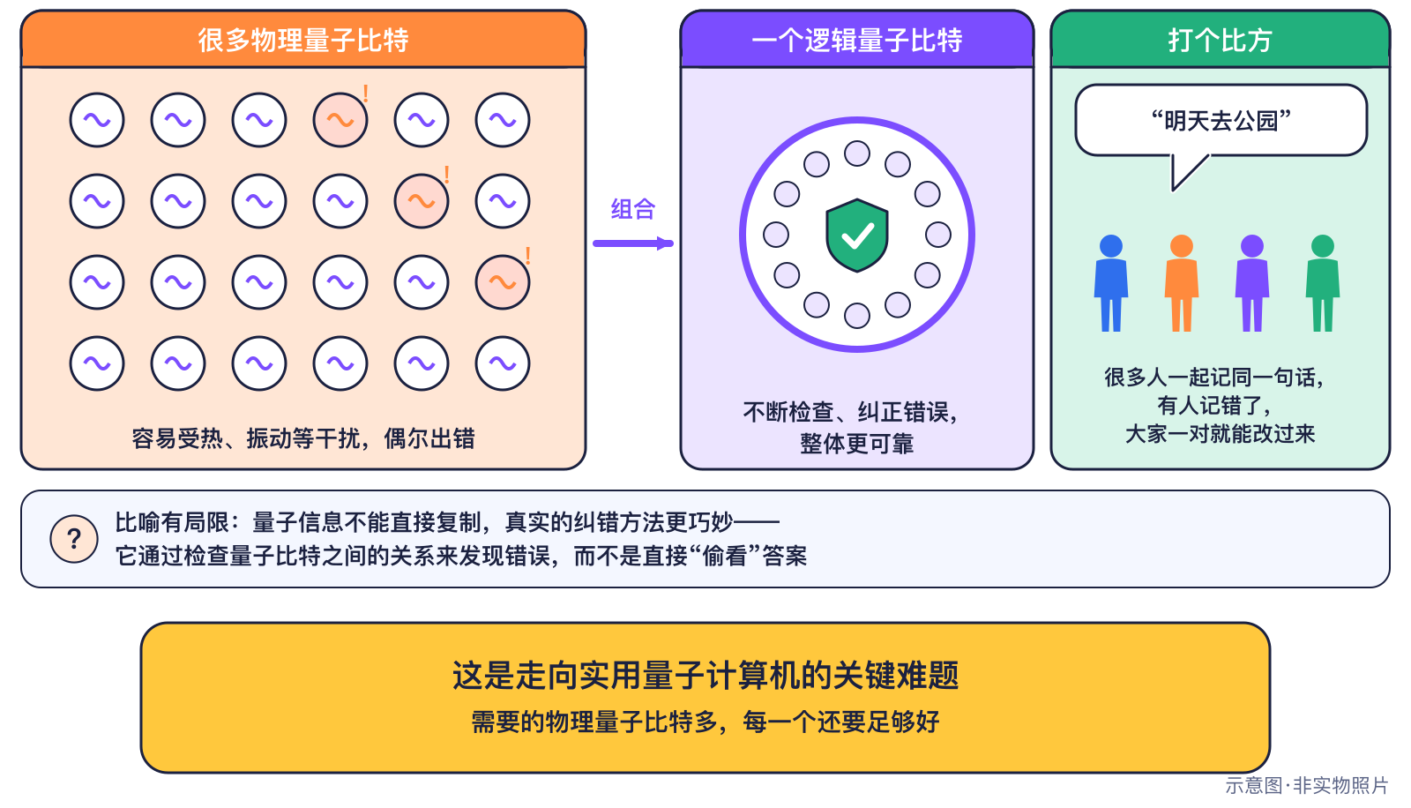
量子纠错：用一支小队换一个可靠的比特
10 · 量子优越性之争与纠错
关键词
量子纠错 Quantum Error Correction
比喻：很多人一起记同一句话，互相纠正记错的地方。
准确：把多个物理量子比特编码成一个更可靠的逻辑量子比特，持续检测并纠正错误，是实现实用量子计算的关键。
逻辑量子比特 Logical Qubit
比喻：一支“纠错小队”合起来当一个可靠的队员。
准确：由多个物理量子比特通过纠错编码组成、错误率更低的量子比特。
比喻的局限：量子信息不能直接复制，纠错方法更巧妙
来源：Google博客、哈佛大学（访问 2026-10-25）
Notes:
这是量子纠错大图解：把多个物理量子比特编码成一个更可靠的逻辑量子比特，持续检测并纠正错误，像很多人一起记同一句话、互相纠正。比喻的局限：量子信息不能像普通数据那样直接复制多份，所以量子纠错要用更巧妙的方法，在不直接“看”数据的情况下发现错误。2024年谷歌Willow把纠错编码从3×3扩大到5×5、7×7，每扩大一次逻辑错误率减半，实现“低于阈值”——比特越多反而越准。互动小问：Willow最重要的进展是什么？答：实现低于阈值的量子纠错。

Slide 36
纠错与新路线：有进展，也有争议
10 · 量子优越性之争与纠错
2024年12月9日
美国
2026年7月30日
美国
2025年2月19日
美国
Willow芯片：量子纠错“越大越准”
IBM与芝加哥大学宣布逻辑量子比特上的量子优势
Majorana 1：拓扑量子比特（有争议）
机构/人物｜谷歌量子人工智能；哈特穆特·内文团队
地点｜圣巴巴拉（加州），美国
发生了什么｜谷歌的芯片第一次做到：用的量子比特越多，错误反而越少。
为什么重要｜走向实用量子计算机的关键一步。
证据等级｜✅已发生
机构/人物｜IBM；芝加哥大学
地点｜约克敦海茨 / 芝加哥，美国
发生了什么｜IBM宣布用70个“纠错小队”完成了一项普通计算机很难算的任务，其他科学家正在检验。
为什么重要｜量子优势进入逻辑比特时代的尝试。
证据等级｜🔬研究中
机构/人物｜微软；切坦·纳亚克等
地点｜美国
发生了什么｜微软说造出了新型“拓扑量子比特”芯片，但很多科学家还在怀疑。
为什么重要｜说明前沿研究需要独立验证。
证据等级｜🔬研究中
【注意】10²⁵年是针对专门基准任务的谷歌估计。
【注意】物理基础有争议，不能写成“已经造出拓扑量子比特”。
【注意】【预印本】尚未独立证实。
来源：Google博客、IBM、Phys.org、微软、Nature（访问 2026-10-25）
Notes:
三张卡证据等级不同。2024年12月谷歌Willow的纠错成果是✅已发生；谷歌同时估计它5分钟完成的基准任务最快超算要10²⁵年，这是针对专门基准任务的谷歌估计。2026年7月IBM与芝加哥大学宣布用70个逻辑量子比特完成一项任务，但论文是尚未同行评审的预印本，尚未被独立证实，🔬研究中。2025年2月微软称Majorana 1芯片上有8个拓扑量子比特，但同日发表的《自然》论文写明测量本身不能确定探测到的是拓扑态，物理基础有争议，不能写成“已经造出拓扑量子比特”。提问：为什么前沿研究需要独立验证？答：只有别人能重复，结论才可靠。

Slide 37
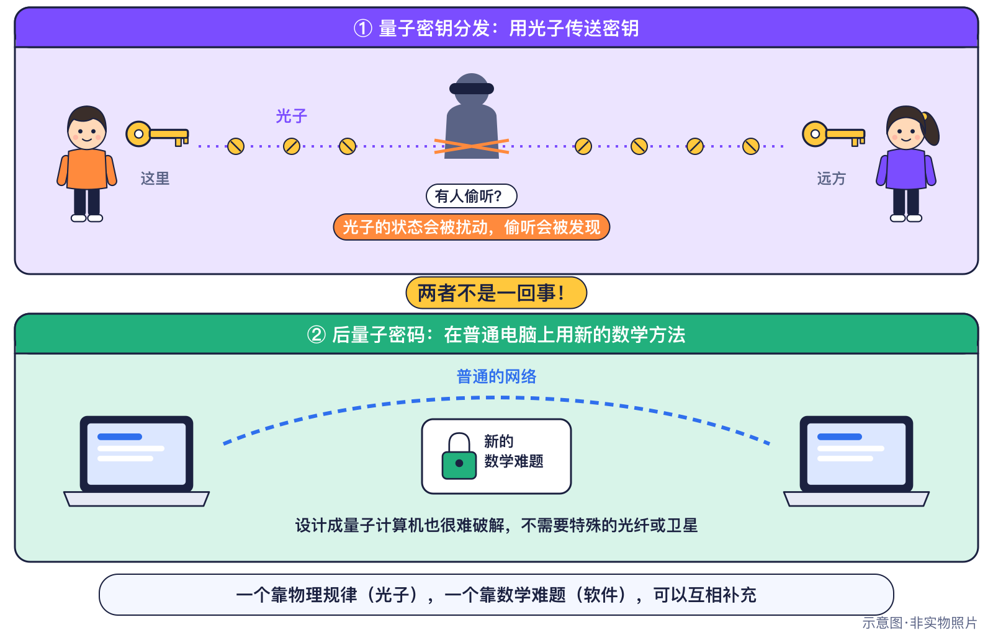
量子通信和后量子密码：两件不同的事
11 · 量子通信与后量子密码
关键词
量子密钥分发 Quantum Key Distribution (QKD)
比喻：用光子传送密码钥匙，有人偷看就会留下痕迹。
准确：利用量子测量会扰动状态的特性，在两地之间分发密钥并发现窃听的通信技术；它保护的是密钥分发环节。
后量子密码 Post-Quantum Cryptography (PQC)
比喻：给普通电脑换一把量子计算机也难撬开的新锁。
准确：运行在普通计算机上、被认为能抵抗量子计算机攻击的新型密码算法。它不是量子技术，而是新的数学方法。
先存储后解密：现在截获，将来再解密
来源：NIST（访问 2026-10-25）
Notes:
这是量子通信与后量子密码大图解。量子密钥分发（QKD）利用“测量会扰动量子状态”的特性，在两地之间分发密钥，谁偷听就会留下痕迹；它保护的是密钥分发环节。后量子密码则完全不同：它运行在普通计算机上，是被认为能抵抗量子计算机攻击的新数学方法，不是量子技术。为什么现在就要换？因为“先存储后解密”：攻击者现在截获加密数据，等将来量子计算机足够强大再解密。互动小问：为什么现在就要换用后量子密码？答：防止“先存储后解密”。

Slide 38
墨子号、京沪干线与新密码标准
11 · 量子通信与后量子密码
2016年8月16日
中国
2017年9月29日
2024年8月13日
美国
墨子号量子科学实验卫星发射
中国、奥地利
首批后量子密码标准发布
机构/人物｜中国科学院；中国科学技术大学潘建伟团队
地点｜酒泉卫星发射中心，中国
发生了什么｜世界第一颗量子科学实验卫星飞上了太空。
为什么重要｜开创卫星量子通信。
证据等级｜✅已发生
京沪干线开通与洲际量子保密通话
机构/人物｜美国国家标准与技术研究院（NIST）
地点｜盖瑟斯堡（马里兰州），美国
发生了什么｜美国发布了量子计算机也难破解的新密码标准，普通电脑现在就能用。
为什么重要｜全世界开始迁移到新密码。
证据等级｜✅已发生
机构/人物｜中国科学院；奥地利科学院；白春礼、安东·蔡林格
地点｜北京—维也纳，中国、奥地利
发生了什么｜中国和奥地利的科学家用量子密钥加密，进行了一次洲际视频通话。
为什么重要｜量子通信走向实际网络。
证据等级｜✅已发生
来源：国家科技创新中心、Photonics Online、NIST（访问 2026-10-25）
Notes:
三张事实卡。2016年8月，世界第一颗量子科学实验卫星墨子号发射，完成星地量子密钥分发、纠缠分发和隐形传态三大科学目标。2017年9月，京沪干线开通，中国和奥地利进行了洲际量子保密视频通话：墨子号作为可信中继先把密钥分别发给两地，通话本身走普通网络、用量子密钥加密——不是“用纠缠直接打电话”，也不能超光速。2024年8月，NIST发布首批后量子密码标准FIPS 203、204、205，普通电脑现在就能用。互动小问：判断“墨子号可以用纠缠超光速打电话”——错。

Slide 39
密码侦探：从凯撒密码到新密码
11 · 量子通信与后量子密码
互动⑥ 凯撒密码
想一想：破解下面这句：KHOOR（每个字母向后移了3位）。为什么现代密码要用更难的数学？
1
把一句话的每个字母向后移3位加密
2
和同学交换纸条，尝试破解
判断对错
3
说说你是怎么破解的
后量子密码要用量子计算机才能运行
对还是错？
量子密钥分发保护的是密钥分发环节
对还是错？
比特：不要用真实的密码或个人信息做练习！
答案见备注
来源：NIST（访问 2026-10-25）
Notes:
互动⑥答案：KHOOR每个字母向前移3位就是HELLO。凯撒密码只有25种移法，一个个试很快就能破解，所以现代密码要用普通计算机很难算的数学难题。肖尔算法说明，未来足够大的量子计算机能很快解决某些这样的难题，所以需要换成量子计算机也难破解的新数学——后量子密码。判断题：第1题错，后量子密码运行在普通计算机上；第2题对。安全提醒：不要用真实的密码或个人信息做练习。

Slide 40
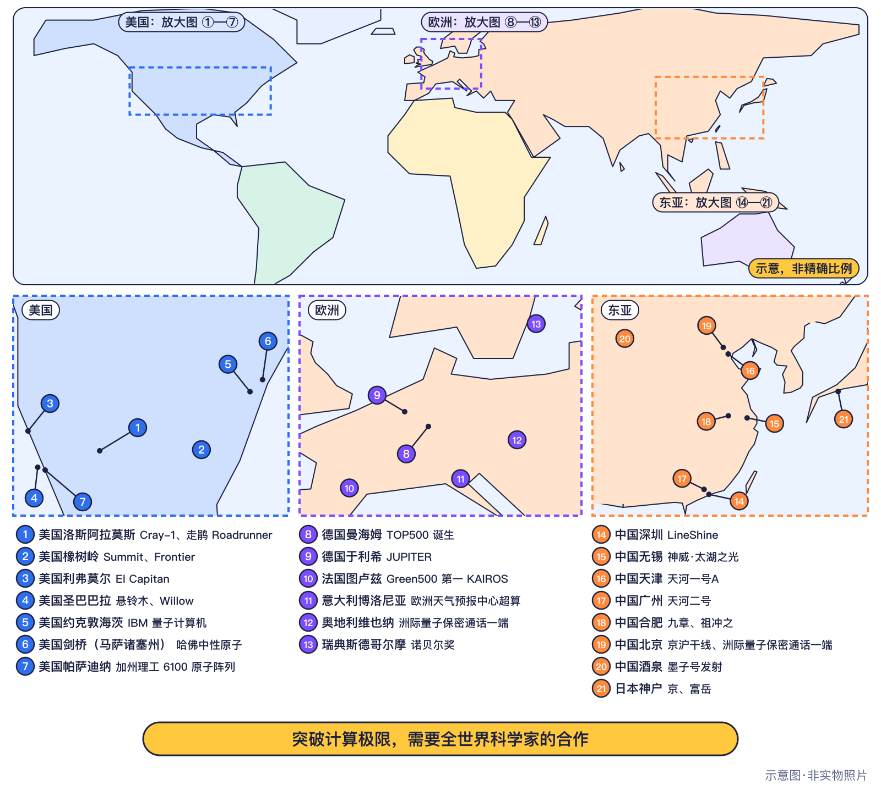
世界各国的超算与量子研究
12 · 世界各国
哪些国家在研究最快的计算机？
2026 年的E级超算（TOP500）
中国深圳
TOP500
✅已发生
LineShine 2.198 EFlop/s，排名第一
美国利弗莫尔
TOP500
✅已发生
El Capitan 1.809 EFlop/s
美国橡树岭
TOP500
✅已发生
Frontier 1.353 EFlop/s；另有Aurora
德国于利希
TOP500
✅已发生
JUPITER Booster 1.000 EFlop/s，欧洲首台
来源：TOP500（访问 2026-10-25）
Notes:
地图上标出了超算中心和量子实验室所在的城市。右边四张卡都来自2026年6月TOP500榜单：中国深圳LineShine 2.198 EFlop/s排名第一；美国El Capitan 1.809、Frontier 1.353、Aurora 1.012 EFlop/s；德国于利希JUPITER Booster 1.000 EFlop/s，是美国以外的第一台E级系统。日本的富岳、“京”曾经登顶；欧洲通过EuroHPC共同建设超算。量子研究则分布在中国合肥、美国、英国、加拿大等地，2025年被联合国定为“国际量子科学与技术年”。互动小问：2025年被联合国定为什么年？答：国际量子科学与技术年。

Slide 41
各国的投入与说法：看清是什么类型
12 · 世界各国
政府承诺
目标年份 2033
公司说法
官方说明
🔮展望
计划可能调整
谁说的｜微软
哪一年发布｜2025年 Majorana 1发布
原文口径｜实用量子计算的时间：“以年计，而非以十年计”
不确定性｜公司说法；物理基础仍有争议。
谁说的｜美国国家标准与技术研究院（NIST）
哪一年发布｜2026年 《什么是后量子密码》
原文口径｜能破解现有加密的量子计算机何时出现：“没人知道，预测差异很大，有人认为可能不到10年”
不确定性｜官方说明强调不确定性。
谁承诺的｜英国政府
哪一年发布｜2023年 《国家量子战略》
原文口径｜量子技术投入：从2024年起10年投入25亿英镑
不确定性｜政府承诺，分年拨付。
来源：英国政府、微软、NIST（访问 2026-10-25）
Notes:
三个来源框的类型各不相同。英国政府《国家量子战略》承诺从2024年起10年投入25亿英镑，这是政府承诺，分年拨付。微软说实用量子计算的时间“以年计，而非以十年计”，这是公司说法，而且Majorana的物理基础仍有争议。NIST说能破解现有加密的量子计算机何时出现“没人知道，预测差异很大，有人认为可能不到10年”，官方说明强调不确定性。提问：这三种说法，哪一种最需要谨慎对待？参考：公司说法最需要独立验证；但三种都不是“已经发生的事实”。

Slide 42
2035：计算的未来
13 · 2035：计算的未来
🔮较快
技术进步快、成本下降快、社会接受度高
🔮基准
按目前趋势稳步发展
十年后的计算会是什么样？
1
四个方向：超算与AI、量子计算、密码与通信、能源
🔮较慢
遇到成本、能源或技术难题的阻力
2
三种情景：较快、基准、较慢
公司路线图只是【计划】，未来取决于人们的选择
【想象情景】角色对话
3
比特：下面全是🔮展望情景，不是预言。
乐乐：那我们能做些什么准备？
来源：IBM（访问 2026-10-25）
Notes:
这一节讲2035年，我们不说“一定会”，而用情景规划。四个方向是超算与AI、量子计算、密码与通信、能源与环境。三种情景：较快、基准、较慢。所有情景由本书编写组依据资料趋势设想，用于讨论，不是预言，全部标🔮展望。公司路线图也要谨慎看：IBM计划2029年前交付Starling容错量子计算机，200个逻辑量子比特、运行1亿次量子操作——这是公司计划，不是事实。互动小问：IBM说2029年交付容错量子计算机，属于什么？答：【计划】。

Slide 43
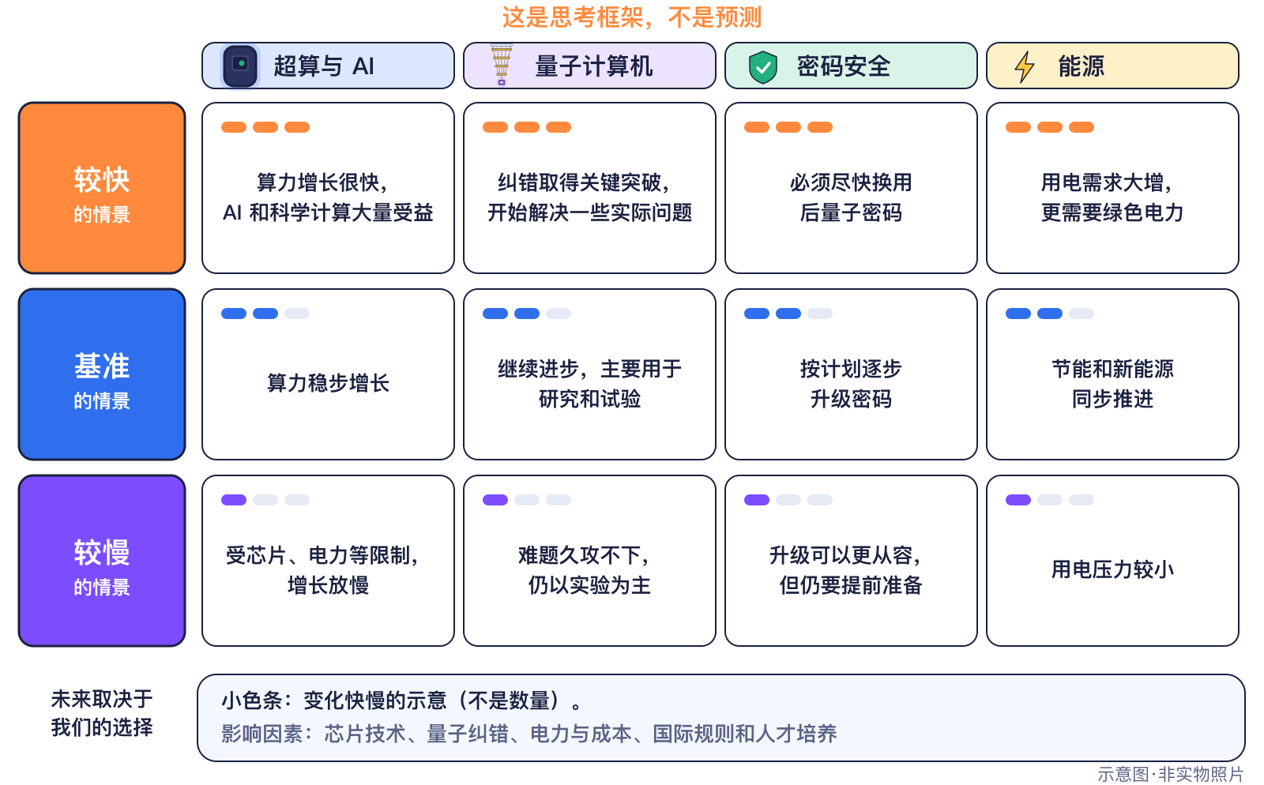
四个方向、三种可能
13 · 2035：计算的未来
怎么看这张图
行是三种情景，列是四个方向
量子计算的不确定性最大
密码迁移有明确的目标年：2035年
这是思考框架，不是预测
来源：英国NCSC、美国白宫（存档）（访问 2026-10-25）
Notes:
这是2035情景图：表格的行是较快、基准、较慢，列是超算与AI、量子计算、密码与通信、能源。可以看到量子计算的差别最大：较快时容错量子计算机开始解决普通计算机难以解决的科学问题，较慢时仍以提高量子比特质量为主。密码迁移有明确的目标：美国NSM-10和英国NCSC都把2035年定为基本完成后量子密码迁移的目标年，英国还要求2031年完成最优先的系统。提问：为什么密码迁移不能等量子计算机造出来再做？答：因为“先存储后解密”。

Slide 44
2030年：几种可能
13 · 2035：计算的未来
🔮全部为展望情景：由本书编写组依据资料趋势设想，用于讨论，不是预言。
2030 · 较快
技术进步快、成本下降快、社会接受度高。
2030 · 基准
按目前趋势稳步发展。
2030 · 较慢
遇到能源、成本、安全或规则等方面的阻力，发展放缓。
超算与AI
参考：TOP500项目 2026
更多国家拥有E级超算，超算与AI深度结合，天气和气候模拟更精细。
E级超算逐步增多，科研机构更多把AI模型和物理模拟结合使用。
芯片和电力成本限制超算扩建，算力增长放缓。
量子计算
参考：IBM 2025【计划】
出现能纠错的中等规模量子计算机，在部分化学和材料问题上展现实际价值。
逻辑量子比特数量增加，量子计算机主要用于研究和测试，与超算配合使用。
纠错和规模化遇到困难，量子计算仍以实验和演示为主。
能源与环境
参考：IEA 2025
新超算和数据中心大量使用液冷、余热回收和可再生能源。
数据中心用电约翻一番（IEA基准情景），能效成为超算设计的首要目标之一。
电力供应紧张，部分地区限制新建大型计算设施。
来源：TOP500、IBM、IEA（访问 2026-10-25）
Notes:
2030年的三个方向，每格都是🔮展望。超算与AI：基准是E级超算逐步增多，科研机构更多把AI模型和物理模拟结合使用。量子计算：基准情景参考IBM的路线图（计划），逻辑量子比特数量增加，量子计算机主要用于研究和测试，与超算配合使用；较慢时仍以实验和演示为主。能源：基准情景参考IEA预测，数据中心用电约翻一番，能效成为超算设计的首要目标之一。讨论：哪一格最可能？哪一格你最希望发生？

Slide 45
2035年：几种可能
13 · 2035：计算的未来
🔮全部为展望情景：由本书编写组依据资料趋势设想，用于讨论，不是预言。
2035 · 较快
技术进步快、成本下降快、社会接受度高。
2035 · 基准
按目前趋势稳步发展。
2035 · 较慢
遇到能源、成本、安全或规则等方面的阻力，发展放缓。
超算与AI
超算帮助科学家在气候、材料和医药上更快取得突破，“数字孪生地球”等大型模拟更常见。
超算成为更多行业的研发工具，但最先进的系统仍集中在少数国家和机构。
能源和环境压力使人们更注重提高效率，而不是一味追求更快。
量子计算
容错量子计算机开始解决一些普通计算机难以解决的科学问题。
量子计算机在少数专门领域有用，大多数日常计算仍由普通计算机完成。
量子计算的实用化比预期慢，研究重点仍在提高量子比特质量。
密码与通信
参考：NIST 2026
后量子密码成为默认标准，量子通信和后量子密码互相补充。
多数国家基本完成迁移目标，密码安全成为每个系统设计时的必选项。
仍有大量旧系统没有升级，“先存储后解密”的风险依然存在。
来源：NIST（访问 2026-10-25）
Notes:
2035年的三个方向，同样全部是🔮展望。超算与AI：较快时“数字孪生地球”等大型模拟更常见，较慢时人们更注重提高效率而不是一味追求更快。量子计算：基准是量子计算机在少数专门领域有用，大多数日常计算仍由普通计算机完成。密码与通信：基准情景参考NIST的说明，多数国家基本完成迁移目标；较慢时仍有大量旧系统没有升级，“先存储后解密”的风险依然存在。注意每个方向里，普通计算机都没有被取代。

Slide 46
两条学习路径，选一条出发
14 · 我是未来计算科学家
8—11岁 必读路径
12—15岁 进阶路径
1
人体并行计算
20分钟：为什么人多更快，沟通也要时间
1
用Python体验概率与“测量”
45分钟：运行1000次并统计
2
数量级台阶
20分钟：从千到百亿亿
2
超算能耗小侦探
30分钟：读懂数据卡的口径
3
旋转硬币：叠加与测量的比喻
15分钟：统计20次，说说比喻的局限
3
新闻里的“量子突破”
30分钟：谁说的？哪道题？有争议吗？
4
凯撒密码侦探
30分钟：为什么需要更难的数学
4
配对手套：纠缠的比喻
15分钟：为什么纠缠不能超光速传消息
安全约定：不要用真实的密码或个人信息做练习；Python练习无需联网；排队和传纸条时慢慢走。
Notes:
两条路径都来自本书的动手活动。8—11岁：人体并行计算、数量级台阶、旋转硬币统计、凯撒密码侦探，重点是用比喻理解，并说出比喻哪里不像。12—15岁：用Python的random模块模拟测量并统计；阅读超算能耗数据卡，注意口径，设计“绿色计算”海报；分析新闻里的“量子突破”，问三个问题：是谁说的？针对什么任务？有没有人提出不同意见？最后用配对手套讨论纠缠为什么不能超光速传消息。学好数学、物理、编程和并行思维，是走向计算科学的第一步。

Slide 47
计算科学的职业
14 · 我是未来计算科学家
高性能计算工程师
计算科学家
气象学家
处理器架构师
数据中心工程师
让超算跑得更快、更稳
用模拟研究气候、材料、宇宙
用超算做数值天气预报
设计CPU、GPU和加速器
能源、冷却、余热利用
量子物理研究员
量子工程师
量子算法工程师
密码学家
科学传播者
研究量子比特和量子现象
把量子比特做得更稳定
设计适合量子计算机的算法
设计和迁移后量子密码
把前沿科学讲清楚、讲准确
这些职业都需要数学、物理、编程和合作能力；本书不承诺任何职业的收入，重要的是保持好奇、终身学习。
Notes:
这些职业来自本书的职业卡。高性能计算工程师、计算科学家、处理器与加速器架构师、数据中心能源与冷却工程师、密码学家都属于快速增长的方向；量子工程师、量子算法与软件工程师是新出现的职业；数值天气预报员被超算和AI辅助；科学传播者的工作方式在改变，需要把复杂的前沿科学讲清楚、讲准确——就像我们今天反复强调比喻的局限一样。讨论：哪个职业最让你好奇？它需要的哪一种能力，你现在就能开始练习？本书不承诺任何职业的收入。

Slide 48
术语表（1/2）
术语表与资料来源
超级计算机｜成千上万个计算大脑一起解一道超级难题。
TOP500｜超级计算机的“世界排行榜”。
量子测量｜拍下旋转硬币落地的一瞬间。
并行计算｜一千个人同时搬箱子，而不是一个人慢慢搬。
HPL基准测试｜超算的“标准考试题”：解一个超大的方程组。
量子纠缠｜像一对配好的手套分别寄到两地（比喻有局限）。
节点｜超算里的一台“小电脑”。
Green500｜超算的“省电排行榜”。
干涉｜水波相遇时有的地方叠高、有的地方抵消。
高速互联网络｜节点之间的“超级高速公路”。
液冷｜给发烫的芯片“洗冷水澡”。
量子比特｜不只是开或关，还能指向球面上任意方向的小箭头。
量子｜能量像楼梯一样一级一级，而不是像斜坡一样连续。
FLOPS（每秒浮点运算次数）｜计算机每秒能做多少道带小数的算术题。
布洛赫球｜表示一个量子比特状态的“地球仪”。
量子叠加｜像旋转中的硬币（比喻有局限）。
百亿亿次（E级）｜1后面跟18个0次运算，每一秒！
退相干｜旋转的硬币被风一吹就倒了。
卡片上是儿童能懂的比喻；英文名与不失真的准确解释见本页备注（正文相应页面也有）。
Notes:
术语表按本书glossary.json排列，卡片上是儿童能懂的比喻，准确定义在下面自动列出。特别注意：叠加和纠缠的比喻都有局限；量子比特测量时只会给出0或1；量子优越性往往针对专门设计的问题；后量子密码不是量子技术；TOP500只衡量HPL；“超级”计算机是相对的。8—11岁先记比喻，12—15岁要能说出准确解释和比喻的局限。
【本页术语的准确解释】
超级计算机（Supercomputer）：计算速度位于世界前列的计算机系统，由大量处理器通过高速网络连接、并行工作。“超级”是相对的：今天的手机可能比几十年前的超算还快。
并行计算（Parallel Computing）：把一个大任务拆成许多小任务，由多个处理器同时计算，再把结果合起来。处理器之间需要通信，所以加速不是无限的。
节点（Node）：超级计算机中的基本计算单元，通常包含CPU、GPU（或其他加速器）、内存和网络接口。
高速互联网络（Interconnect）：连接超算各节点的专用高速网络，延迟低、带宽大，让节点能快速交换数据。
FLOPS（每秒浮点运算次数）（Floating-point Operations Per Second）：衡量计算速度的单位。常见数量级：T（万亿，10¹²）、P（千万亿，10¹⁵）、E（百亿亿，10¹⁸）。
百亿亿次（E级）（Exascale）：每秒至少10¹⁸次浮点运算的计算能力。2022年起陆续有超算在HPL基准测试中达到E级。
TOP500（TOP500 List）：每年两次发布的全球最快500台超算榜单，按HPL基准测试成绩排名。它只衡量一种测试，不代表所有应用表现，也不是所有超算都参加。
HPL基准测试（High-Performance LINPACK）：TOP500排名所用的测试程序，通过求解大型线性方程组衡量浮点计算速度。
Green500（Green500 List）：按能效（每瓦功率能完成多少次浮点运算）给超级计算机排名的榜单。
液冷（Liquid Cooling）：用水或其他液体带走处理器产生的热量，比风冷效率高；余热还可以用来给建筑供暖。
量子（Quantum）：微观世界中能量等物理量只能取某些分立值的现象；量子力学是描述原子、电子、光子等微观粒子行为的物理理论。
量子叠加（Superposition）：量子系统可以处在多个状态的组合中，每个状态有一个“振幅”；测量时以一定概率得到其中一个结果。“同时是0和1”是简化说法。
量子测量（Measurement）：对量子系统的观测会让它给出一个确定结果（如0或1），同时改变原来的叠加状态。
量子纠缠（Entanglement）：两个或多个量子系统之间的特殊关联：测量一个会与另一个的结果相关。纠缠不能用来超光速传递信息。
干涉（Interference）：量子振幅可以相互加强或抵消，量子算法正是利用干涉让正确答案的概率变大。
量子比特（Qubit）：量子计算的基本信息单位，可以处于|0⟩和|1⟩的叠加态，可用布洛赫球表示；测量时只会得到0或1。
布洛赫球（Bloch Sphere）：用球面上的点表示单个量子比特状态的几何图像：北极为|0⟩，南极为|1⟩，其他点为叠加态。
退相干（Decoherence）：量子系统因与环境相互作用而失去量子特性的过程，是量子计算出错的主要原因之一。

Slide 49
术语表（2/2）
术语表与资料来源
超导量子比特｜在接近绝对零度的“金色吊灯”里工作的电路。
量子优越性 / 量子优势｜在一道专门设计的难题上，量子计算机比最强超算更快。
后量子密码｜给普通电脑换一把量子计算机也难撬开的新锁。
离子阱｜用电磁场把带电原子“悬”在空中，再用激光操控。
先存储后解密｜先把上了锁的信偷偷存起来，等有了万能钥匙再打开。
肖尔算法｜量子计算机分解大数的“特殊钥匙”。
光量子计算｜用一颗颗光子当信息载体。
数量级｜每升一级，就大10倍。
格罗弗算法｜在没整理的抽屉里找东西，能少翻很多次。
中性原子｜用激光“镊子”排好一排排原子。
量子模拟｜用量子系统去“扮演”另一个量子系统。
量子纠错｜很多人一起记同一句话，互相纠正记错的地方。
量子密钥分发｜用光子传送密码钥匙，有人偷看就会留下痕迹。
逻辑量子比特｜一支“纠错小队”合起来当一个可靠的队员。
卡片上是儿童能懂的比喻；英文名与不失真的准确解释见本页备注（正文相应页面也有）。
Notes:
术语表按本书glossary.json排列，卡片上是儿童能懂的比喻，准确定义在下面自动列出。特别注意：叠加和纠缠的比喻都有局限；量子比特测量时只会给出0或1；量子优越性往往针对专门设计的问题；后量子密码不是量子技术；TOP500只衡量HPL；“超级”计算机是相对的。8—11岁先记比喻，12—15岁要能说出准确解释和比喻的局限。
【本页术语的准确解释】
超导量子比特（Superconducting Qubit）：用超导电路实现的量子比特，需要稀释制冷机冷却到极低温，是目前主要技术路线之一。
离子阱（Ion Trap）：用电磁场囚禁离子、以激光操控其量子态的量子计算技术路线，量子比特质量高但速度和规模化有挑战。
光量子计算（Photonic Quantum Computing）：利用光子的量子特性进行计算的技术路线，可在室温下传输，但光子之间不易直接相互作用。
中性原子（Neutral Atom）：用光镊阵列捕获中性原子作为量子比特的技术路线，易于排成大阵列。
量子纠错（Quantum Error Correction）：把多个物理量子比特编码成一个更可靠的逻辑量子比特，持续检测并纠正错误，是实现实用量子计算的关键。
逻辑量子比特（Logical Qubit）：由多个物理量子比特通过纠错编码组成、错误率更低的量子比特。
量子优越性 / 量子优势（Quantum Supremacy / Advantage）：量子设备在某个特定任务上超过已知最好的经典计算方法的状态。往往针对专门设计的问题，并可能因经典算法改进而受到挑战。
肖尔算法（Shor's Algorithm）：1994年提出的量子算法，可高效分解大整数。若未来出现足够大的容错量子计算机，将威胁目前广泛使用的部分公钥密码。
格罗弗算法（Grover's Algorithm）：1996年提出的量子搜索算法，对无结构搜索有平方级加速，而不是指数级加速。
量子模拟（Quantum Simulation）：用可控的量子设备模拟分子、材料等量子系统，是量子计算最被看好的应用方向之一。
量子密钥分发（Quantum Key Distribution (QKD)）：利用量子测量会扰动状态的特性，在两地之间分发密钥并发现窃听的通信技术；它保护的是密钥分发环节。
后量子密码（Post-Quantum Cryptography (PQC)）：运行在普通计算机上、被认为能抵抗量子计算机攻击的新型密码算法。它不是量子技术，而是新的数学方法。
先存储后解密（Harvest Now, Decrypt Later）：攻击者现在截获加密数据、等将来量子计算机足够强大时再解密的风险，是推动尽早迁移到后量子密码的原因之一。
数量级（Order of Magnitude）：以10的幂次表示大小差别的方法，例如10³（千）与10⁶（百万）相差3个数量级。

Slide 50
资料来源（1/3）
术语表与资料来源
共 69 条，访问日期均为 2026-10-25；各条标题见备注。
计算机历史博物馆｜https://www.computerhistory.org/collections/catalog/X1385.97I
Kokkos项目博客｜https://kokkos.org/blog/gordon-bell-prize-2023/
LANL｜https://www.lanl.gov/asc/platforms/index.php
RIKEN｜https://www.riken.jp/en/news_pubs/news/2020/20210113_2/index.html
TOP500｜https://top500.org/project/authors/hans-werner-meuer/
OLCF｜https://www.olcf.ornl.gov/2024/06/24/new-clues-to-improving-fusion-confinement/
TOP500｜https://top500.org/lists/top500/1993/06/
TOP500｜https://top500.org/lists/top500/list/1997/06/
EurekAlert｜https://www.eurekalert.org/news-releases/1106165
TOP500｜https://top500.org/lists/top500/list/2008/06/
富士通｜https://info.archives.global.fujitsu/global/about/resources/news/press-releases/2024/0510-01.html
TOP500｜https://top500.org/lists/top500/list/2010/11/
诺贝尔奖官网｜https://www.nobelprize.org/prizes/physics/1918/planck/biographical/
TOP500｜https://top500.org/lists/top500/list/2011/11/
TOP500｜https://top500.org/lists/top500/list/2013/06/
诺贝尔奖官网｜https://www.nobelprize.org/prizes/physics/1921/summary/
TOP500｜https://top500.org/lists/top500/list/2016/06/
斯坦福哲学百科｜https://plato.stanford.edu/entries/qt-epr/
TOP500｜https://top500.org/lists/top500/list/2018/06/
斯坦福哲学百科｜https://plato.stanford.edu/entries/qt-entangle/
TOP500｜https://top500.org/lists/top500/list/2020/06/
《国际理论物理杂志》｜https://doi.org/10.1007/BF02650179
TOP500｜https://top500.org/lists/top500/2022/06/
《英国皇家学会会刊A》｜https://doi.org/10.1098/rspa.1985.0070
TOP500｜https://top500.org/lists/top500/2024/11/
CNN｜https://kvia.com/cnn-other/2026/03/18/quantum-pioneers-who-perfected-secrecy-receive-turing-award/
TOP500｜https://top500.org/lists/top500/2025/11/
TOP500｜https://top500.org/lists/top500/2026/06/
arXiv｜https://arxiv.org/abs/quant-ph/9508027
TOP500｜https://top500.org/lists/top500/2026/06/highs
arXiv｜https://arxiv.org/abs/quant-ph/9605043
弗吉尼亚理工大学｜https://news.vt.edu/articles/2007/11/2007-679.html
IBM｜https://www.ibm.com/quantum/blog/factor-15-shors-algorithm
TOP500｜https://top500.org/lists/green500/list/2026/06/
HPCwire｜https://www.hpcwire.com/2011/05/26/d-wave_sells_first_quantum_computer/
ECMWF｜https://www.ecmwf.int/node/28114
Notes:
全部资料来源的访问日期都是2026年10月25日，每页底部小字也标注了该页来源。超算数据主要来自TOP500官网各期榜单；量子成果来自论文、大学和研究机构；公司发布的数字都已注明“公司说法”或“公司估计”；路线图标为【计划】。鼓励12—15岁同学任选一条链接核对一个数字，把结果带到下节课——我们来核实一下！
【本页各条来源的标题】（第1/3页）
计算机历史博物馆：CDC 6600 catalog record
洛斯阿拉莫斯国家实验室 LANL：ASC Platforms (first Cray-1 installed 1976)
TOP500 项目：Hans Werner Meuer
TOP500 项目：TOP500 List June 1993
TOP500 项目：TOP500 List June 1997
TOP500 项目：TOP500 List June 2008
TOP500 项目：TOP500 List November 2010
TOP500 项目：TOP500 List November 2011
TOP500 项目：TOP500 List June 2013
TOP500 项目：TOP500 List June 2016
TOP500 项目：TOP500 List June 2018
TOP500 项目：TOP500 List June 2020
TOP500 项目：TOP500 June 2022
TOP500 项目：TOP500 November 2024
TOP500 项目：TOP500 November 2025
TOP500 项目：TOP500 June 2026
TOP500 项目：Highlights – June 2026
弗吉尼亚理工大学新闻：Green500 list debuts (2007-11-15)
TOP500 项目：Green500 List June 2026
欧洲中期天气预报中心 ECMWF：Supercomputer facility (Bologna)
Kokkos 项目博客：SCREAM wins inaugural Gordon Bell Prize for Climate Modelling (2023-11-18)
理化学研究所 RIKEN：Simulations on Fugaku confirm benefit of masks and ventilation (2021-01-13)
橡树岭领导计算设施 OLCF：New clues to improving fusion confinement (2024-06-24)
EurekAlert（橡树岭实验室稿）：Largest cosmological simulation on Frontier (2025-11-14)
富士通：Release of Fugaku-LLM (2024-05-10)
诺贝尔奖官网：Max Planck – Biographical
诺贝尔奖官网：The Nobel Prize in Physics 1921
斯坦福哲学百科：The Einstein-Podolsky-Rosen Argument in Quantum Theory
斯坦福哲学百科：Quantum Entanglement and Information
《国际理论物理杂志》：Simulating Physics with Computers (R. Feynman, 1982)
《英国皇家学会会刊A》：Quantum theory, the Church–Turing principle and the universal quantum computer (D. Deutsch, 1985)
CNN：Quantum pioneers who perfected secrecy receive Turing Award (2026-03-18)
arXiv（P. Shor）：Polynomial-Time Algorithms for Prime Factorization and Discrete Logarithms on a Quantum Computer
arXiv（L. Grover）：A fast quantum mechanical algorithm for database search (1996)
IBM 量子博客：Factoring 15 with Shor's algorithm
HPCwire：D-Wave Sells First Quantum Computer (2011-05-26)

Slide 51
资料来源（2/3）
术语表与资料来源
共 69 条，访问日期均为 2026-10-25；各条标题见备注。
IBM｜https://uk.newsroom.ibm.com/2016-May-04-IBM-Makes-Quantum-Computing-Available-on-IBM-Cloud-to-Accelerate-Innovation
诺贝尔奖官网｜https://www.nobelprize.org/prizes/physics/2025/press-release/
Google Research｜https://research.google/blog/a-verifiable-quantum-advantage/
Nature｜https://www.nature.com/articles/s41586-019-1666-5
Quantinuum｜https://www.quantinuum.com/press-releases/quantinuum-announces-commercial-launch-of-new-helios-quantum-computer-that-offers-unprecedented-accuracy-to-enable-generative-quantum-ai-genqai
IBM｜https://www.ibm.com/quantum/blog/on-quantum-supremacy
中国科大新闻｜https://news.ustc.edu.cn/info/1056/84872.htm
中国科大宣传部｜https://xcb.ustc.edu.cn/info/1011/21075.htm
IBM｜https://newsroom.ibm.com/2026-07-30-ibm-and-the-university-of-chicago-demonstrate-quantum-advantage,-establishing-trusted-quantum-computation-on-logical-circuits
新华网｜https://www.news.cn/20250303/64fdd20539f64366a52ca936ccd46b85/c.html
诺贝尔奖官网｜https://www.nobelprize.org/prizes/physics/2022/press-release/
Phys.org｜https://phys.org/news/2026-07-quantum-task-classical-simulations.html
IBM｜https://newsroom.ibm.com/2023-12-04-IBM-Debuts-Next-Generation-Quantum-Processor-IBM-Quantum-System-Two,-Extends-Roadmap-to-Advance-Era-of-Quantum-Utility
国家科技创新中心｜https://www.ncsti.gov.cn/kjdt/ztbd/liangzikeji/liangzikejiHL/202107/t20210715_36738.html
IBM｜https://www.ibm.com/quantum/blog/quantum-roadmap-2033
arXiv｜https://arxiv.org/abs/1707.01339
哈佛大学｜https://otd.harvard.edu/news/researchers-create-first-logical-quantum-processor
Photonics Online｜https://www.photonicsonline.com/doc/china-builds-world-s-first-space-ground-integrated-quantum-communication-network-0001
Google博客｜https://blog.google/technology/research/google-willow-quantum-chip/
NIST｜https://www.nist.gov/news-events/news/2024/08/nist-releases-first-3-finalized-post-quantum-encryption-standards
UNESCO｜https://www.unesco.org/en/years/quantum-science-technology
NIST｜https://www.nist.gov/news-events/news/2025/03/nist-selects-hqc-fifth-algorithm-post-quantum-encryption
微软｜https://news.microsoft.com/source/features/innovation/microsofts-majorana-1-chip-carves-new-path-for-quantum-computing/
美国白宫（存档）｜https://bidenwhitehouse.archives.gov/briefing-room/statements-releases/2022/05/04/national-security-memorandum-on-promoting-united-states-leadership-in-quantum-computing-while-mitigating-risks-to-vulnerable-cryptographic-systems/
Nature｜https://www.nature.com/articles/s41586-024-08445-2
加州理工｜https://www.pma.caltech.edu/news/caltech-team-sets-record-with-6100-qubit-array
Notes:
全部资料来源的访问日期都是2026年10月25日，每页底部小字也标注了该页来源。超算数据主要来自TOP500官网各期榜单；量子成果来自论文、大学和研究机构；公司发布的数字都已注明“公司说法”或“公司估计”；路线图标为【计划】。鼓励12—15岁同学任选一条链接核对一个数字，把结果带到下节课——我们来核实一下！
【本页各条来源的标题】（第2/3页）
IBM 新闻：IBM Makes Quantum Computing Available on IBM Cloud (2016-05-04)
Nature（Arute 等，2019）：Quantum supremacy using a programmable superconducting processor
IBM 量子博客：On "Quantum Supremacy" (2019-10-22)
中国科学技术大学新闻（转新华社）：九章光量子计算原型机（2020-12）
中国科学技术大学宣传部（转载《科学美国人》）：九章报道
新华网：祖冲之三号成果发表（2025-03-03）
诺贝尔奖官网：The Nobel Prize in Physics 2022 – Press release
IBM 新闻：IBM Debuts Next-Generation Quantum Processor & IBM Quantum System Two (2023-12-04)
IBM 量子博客：Quantum roadmap 2033
哈佛大学技术开发办公室：Researchers create first logical quantum processor (2023-12)
Google 官方博客：Meet Willow, our state-of-the-art quantum chip (2024-12-09)
联合国教科文组织 UNESCO：International Year of Quantum Science and Technology 2025
微软 Microsoft：Microsoft's Majorana 1 chip carves new path for quantum computing (2025-02-19)
Nature（微软团队，2025）：Interferometric single-shot parity measurement in InAs–Al hybrid devices
加州理工学院：Caltech team sets record with 6,100-qubit array (2025-09-24)
诺贝尔奖官网：The Nobel Prize in Physics 2025 – Press release
Google Research 博客：A verifiable quantum advantage (2025-10-22)
Quantinuum：Quantinuum announces commercial launch of Helios (2025-11-05)
IBM 新闻：IBM and the University of Chicago demonstrate quantum advantage (2026-07-30)
Phys.org：Quantum task beyond classical simulations (2026-08-01)
国家科技创新中心（转载科技日报）：墨子号与天地一体化量子通信网络
arXiv（尹娟、潘建伟等）：Satellite-based entanglement distribution over 1200 kilometers
Photonics Online（转中国科大稿）：China builds world's first space-ground integrated quantum communication network (2017-09-29)
美国国家标准与技术研究院 NIST：NIST Releases First 3 Finalized Post-Quantum Encryption Standards (2024-08-13)
美国国家标准与技术研究院 NIST：NIST Selects HQC as Fifth Algorithm for Post-Quantum Encryption (2025-03-11)
美国白宫（存档）：National Security Memorandum on Promoting United States Leadership in Quantum Computing (NSM-10, 2022-05-04)

Slide 52
资料来源（3/3）
术语表与资料来源
共 69 条，访问日期均为 2026-10-25；各条标题见备注。
英国NCSC｜https://www.ncsc.gov.uk/guidance/pqc-migration-timelines
NIST｜https://www.nist.gov/cybersecurity/what-post-quantum-cryptography
NIST｜https://www.nist.gov/quantum-information-science/quantum-computing-explained
加州理工｜https://scienceexchange.caltech.edu/topics/quantum-science-explained/quantum-computing-computers
IBM｜https://newsroom.ibm.com/2025-06-10-IBM-Sets-the-Course-to-Build-Worlds-First-Large-Scale,-Fault-Tolerant-Quantum-Computer-at-New-IBM-Quantum-Data-Center
英国政府｜https://www.gov.uk/government/publications/national-quantum-strategy
IEA｜https://www.iea.org/reports/energy-and-ai/executive-summary
Notes:
全部资料来源的访问日期都是2026年10月25日，每页底部小字也标注了该页来源。超算数据主要来自TOP500官网各期榜单；量子成果来自论文、大学和研究机构；公司发布的数字都已注明“公司说法”或“公司估计”；路线图标为【计划】。鼓励12—15岁同学任选一条链接核对一个数字，把结果带到下节课——我们来核实一下！
【本页各条来源的标题】（第3/3页）
英国国家网络安全中心 NCSC：Timelines for migration to post-quantum cryptography (2025-03-20)
美国国家标准与技术研究院 NIST：What Is Post-Quantum Cryptography?
美国国家标准与技术研究院 NIST：Quantum Computing Explained
加州理工学院科学交流：Quantum computing and quantum computers
IBM 新闻：IBM Sets the Course to Build World's First Large-Scale, Fault-Tolerant Quantum Computer (2025-06-10)
英国政府 GOV.UK：National Quantum Strategy (2023-03-15)
国际能源署 IEA：Energy and AI – Executive Summary (2025)

Slide 53
课后任务
术语表与资料来源
1
量子新闻侦探
2
绿色计算海报
3
比喻改进赛
找一条“量子突破”新闻：谁说的？哪道题？有争议吗？
读数据卡，写出让计算更省电的三个办法
为叠加或纠缠想一个新比喻，并写出它的局限
下一部：第5部《互联网的未来：从万物互联到智能互联》
更快的计算，更深的理解——比喻有局限，结论要核实。
谢谢大家！
比特
安安
乐乐
Notes:
课后任务三选一，下节课分享。第一项用三个问题分析一条量子新闻，并贴上证据等级。第二项阅读超算能耗数据卡，注意哪些是统计、哪些是预测。第三项为叠加或纠缠想一个新比喻，同时写出它哪里不像——会说局限，才是真正理解。总结本课一句话：超级计算机靠成千上万个节点并行计算，量子计算机只对某些问题可能有优势，两者都要和普通计算机配合。下一部我们将走进互联网的未来。谢谢大家！

